Slide 1


Slide 2

USKA Historik
1929 - 2019
Dr. Philippe Schaetti HB9ECP und Dr. Willy Rüsch HB9AHL
UNION SCHWEIZERISCHER KURZWELLEN-AMATEURE
UNION DES AMATEURS SUISSES D’ONDES COURTES
UNIONE RADIOAMATORI DI ONDE CORTE SVIZZERI

Slide 3

ITU: International Telecommunications Union
Die ITU, ein Unter-bereich der UNO in Genf, ist die Weltregulations-behörde für alle Frequenzbelange und zuständig für das weltweite Radio-Reglement (RR)
(gegründet 1865 in Paris)

Slide 4
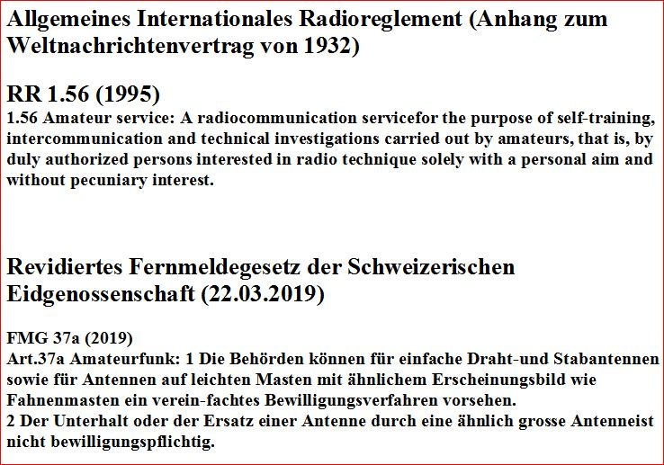
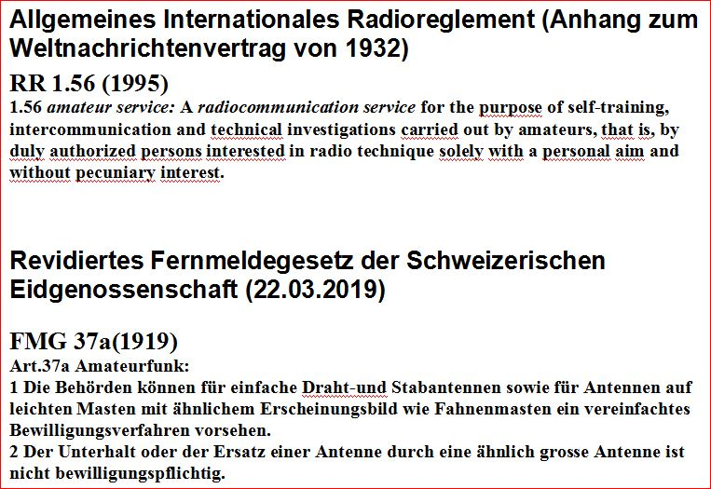
Gesetze zum internationalen Amateurfunkdienst

Slide 5


IARU: International Amateur Radio Union
Die IARU ist die Dachorganisation von 165 Nationalen Funkamateur-Vereinigungen
Sie kann die Anliegen und Wünsche der 3 Regionen in die ITU einbringen
Region 1: Europa, Afrika, Nahost, Nordasien
Region 2: Nord- und Südamerika
Region 3: Asien, Pazifik
Sie ist als Koordinationsstelle auch für verschiedenste Belange der Nationalen Vereinigungen zuständig
(gegründet 1925 in Paris)

Slide 6
Gründungsversammlung
Am 4. August 1929 fanden in Zürich die Gründung der USKA sowie am 30. März 1930 die erste Generalversammlung statt

Slide 7
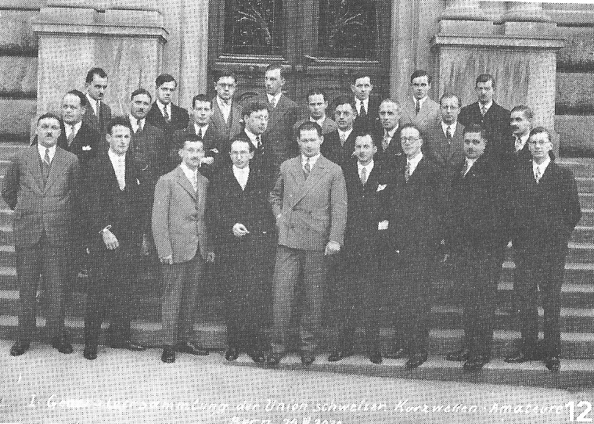
1930: 1. GV der USKA in Bern

Slide 8
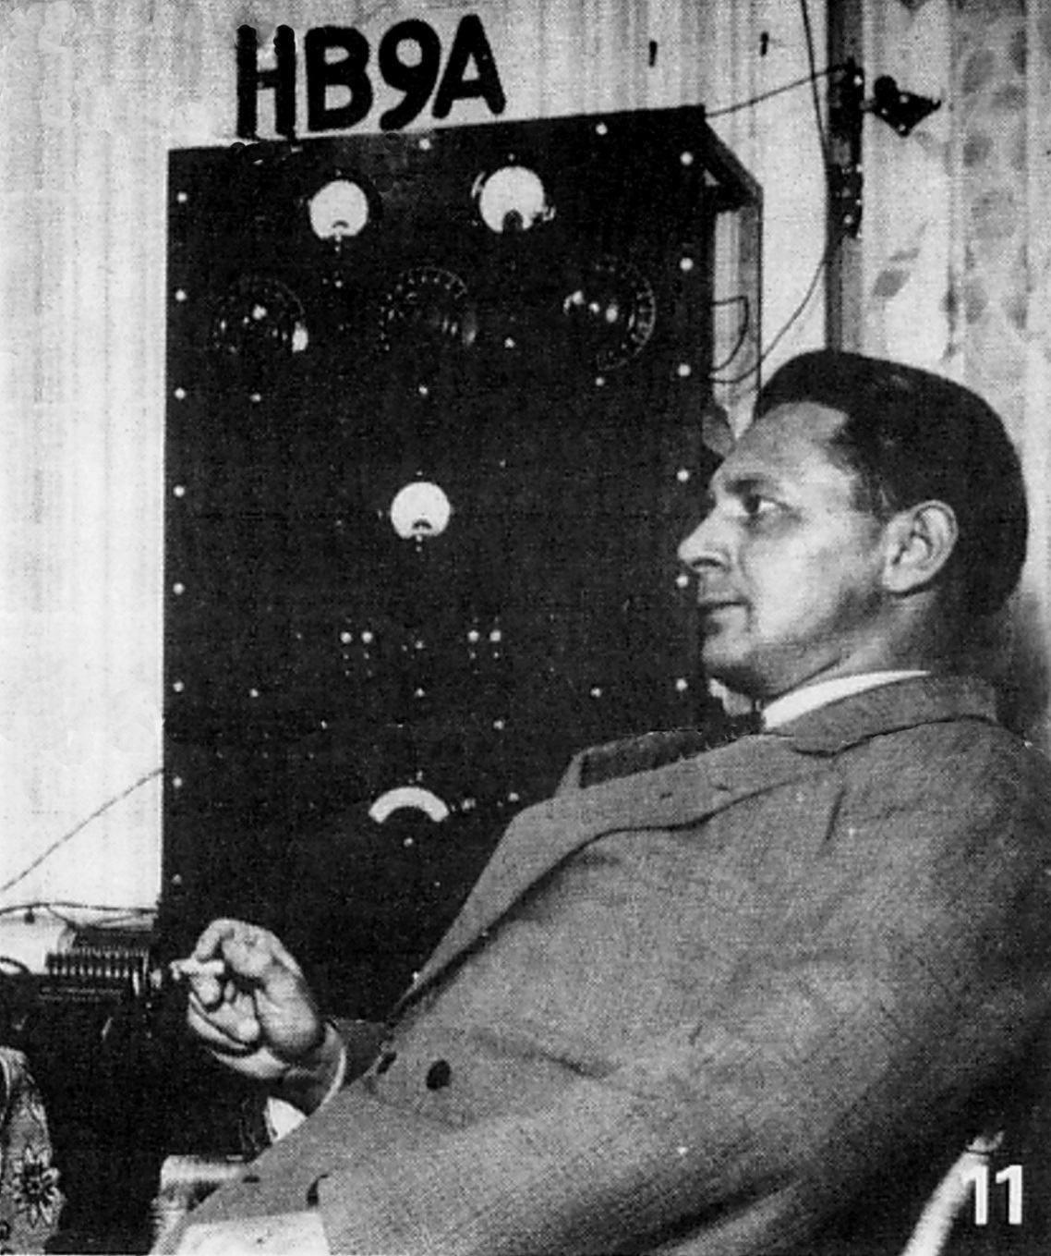
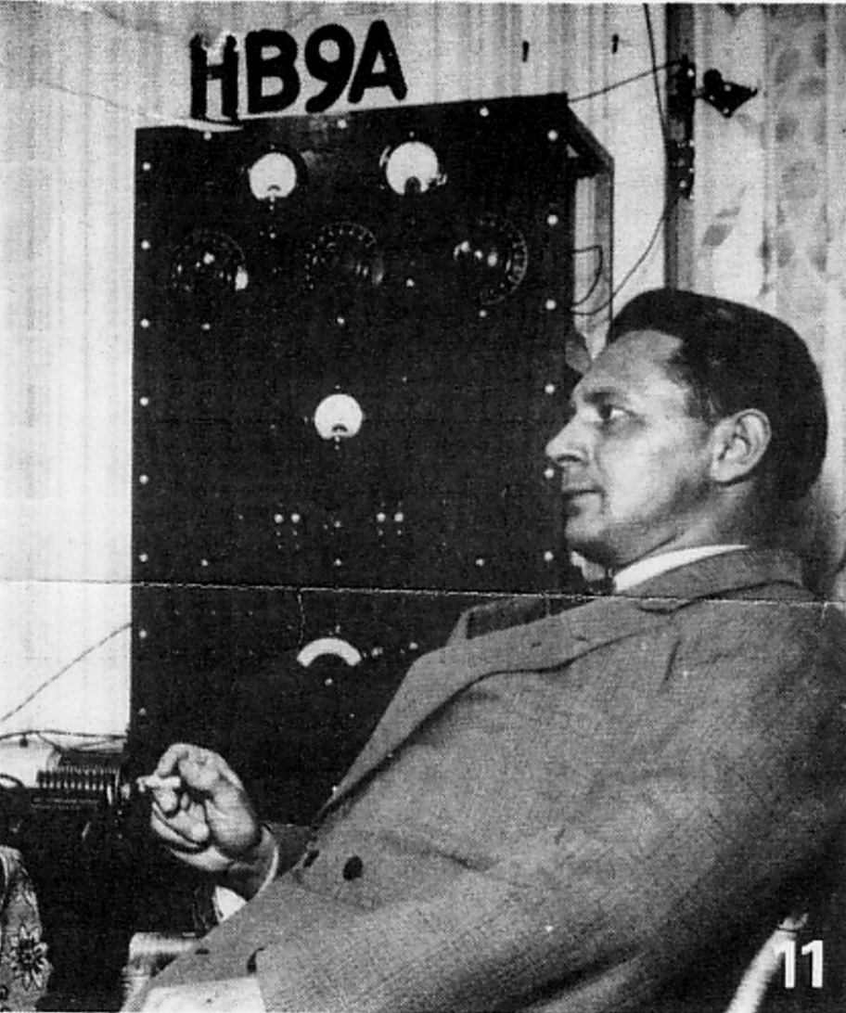
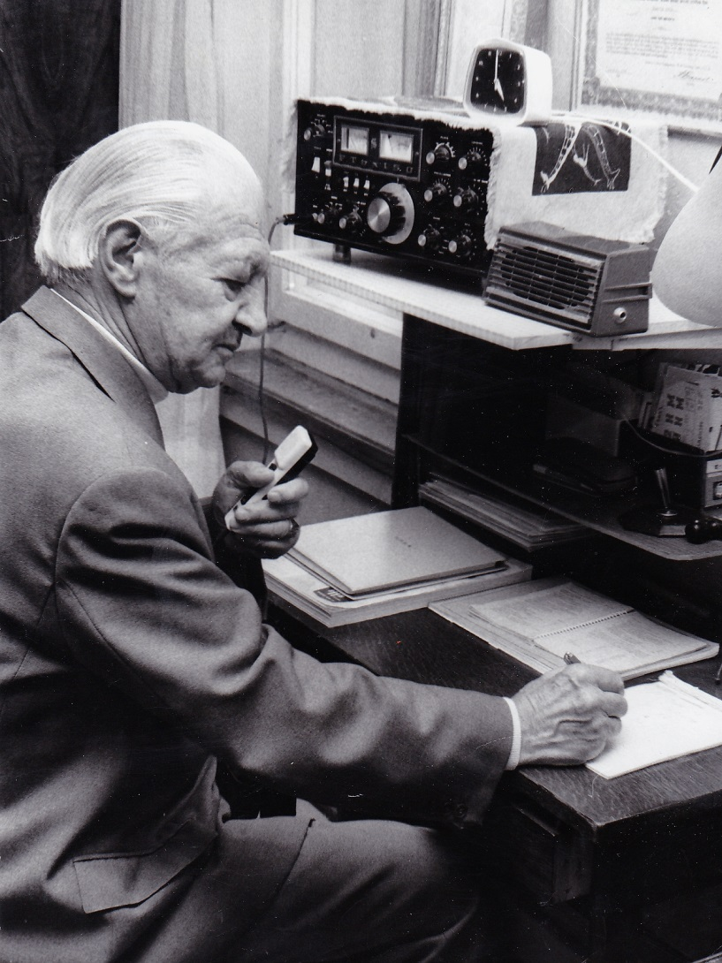
H. Degler HB9A
1. USKA-Präsident

Slide 9
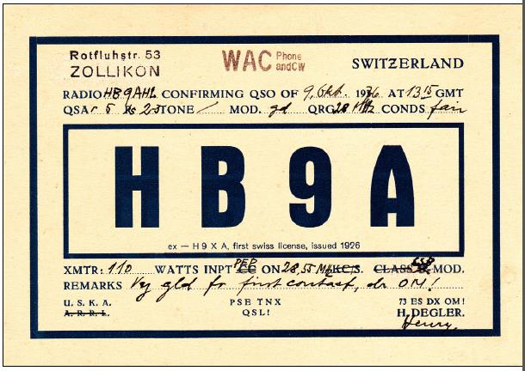
QSL-Karte des 1. HB9-Rufzeichens

Slide 10
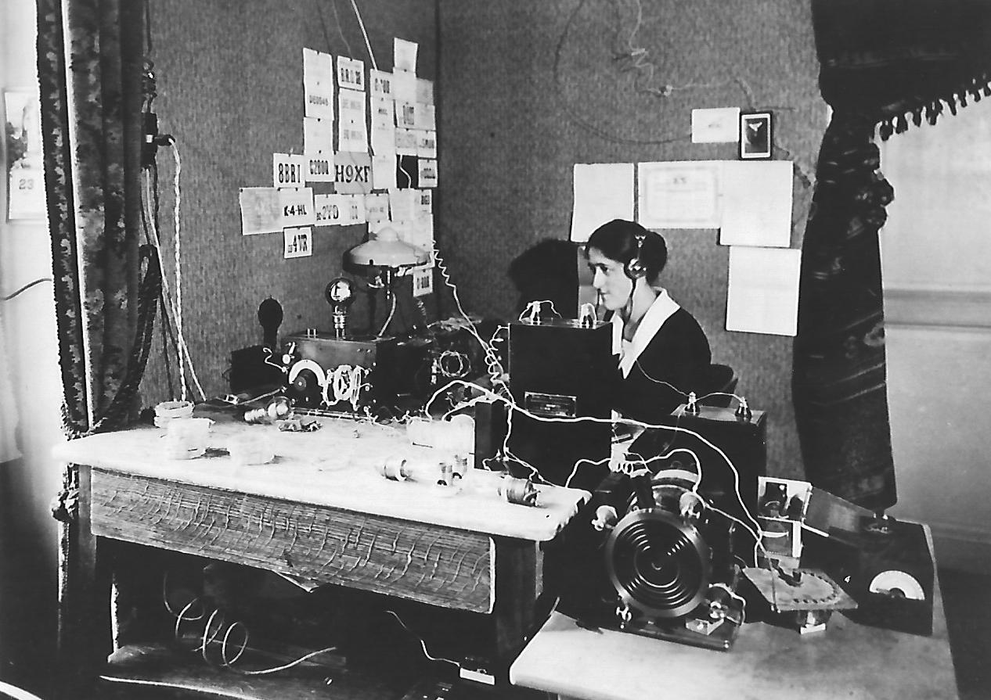
M. Moret HB9F: 1. Schweizer Amateurfunkerin

Slide 11

Erste Vereinszeitschrift

Slide 12
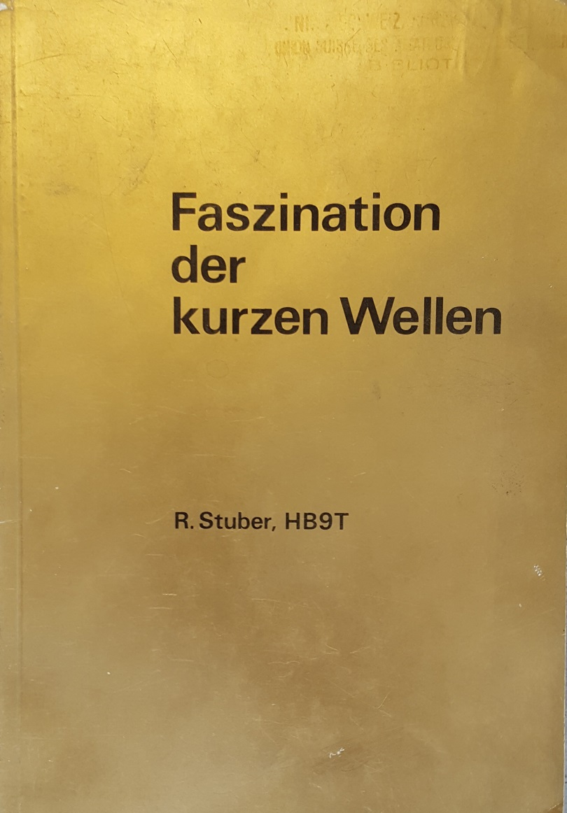
„Faszination der kurzen Wellen“
Geschichte des Schweizerischen Amateurfunks von 1911 bis 1945
Gesch

Slide 13
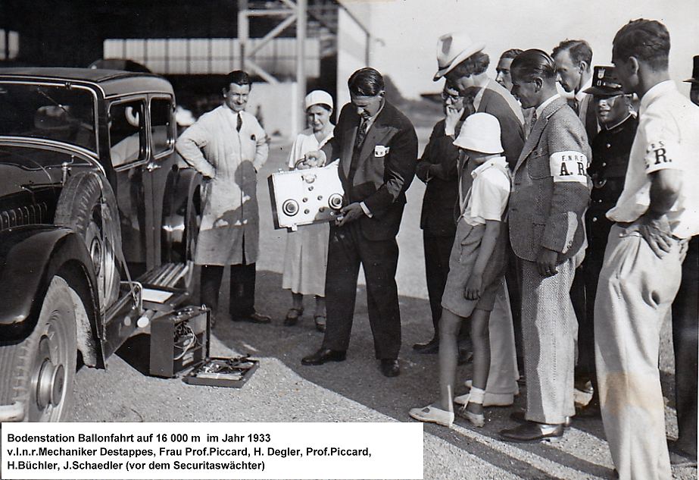
_____________ ___ _______ __________________
1932: Funkverbindung mit Piccards Stratosphärenballon

Slide 14

QXX im 2. Weltkrieg
Sept. 1939 bis Nov. 1945: Erlass eines Funkverbots
Konfiszierung PTT: alle Amateur-Sender wurden bewacht und an einem zentralen Ort aufbewahrt
Viele OM waren im Aktiv-dienst unersetzliche Funker und Instruktoren

Slide 15
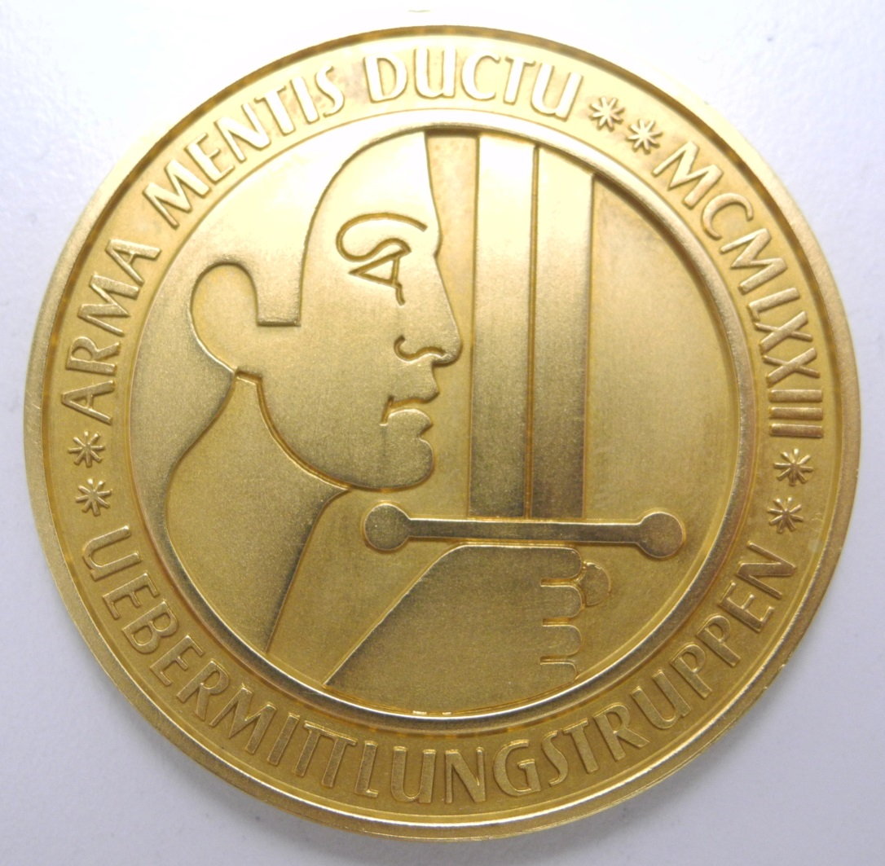

Goldmünze der Armee für besondere Verdienste der USKA im 2. Weltkrieg

Slide 16
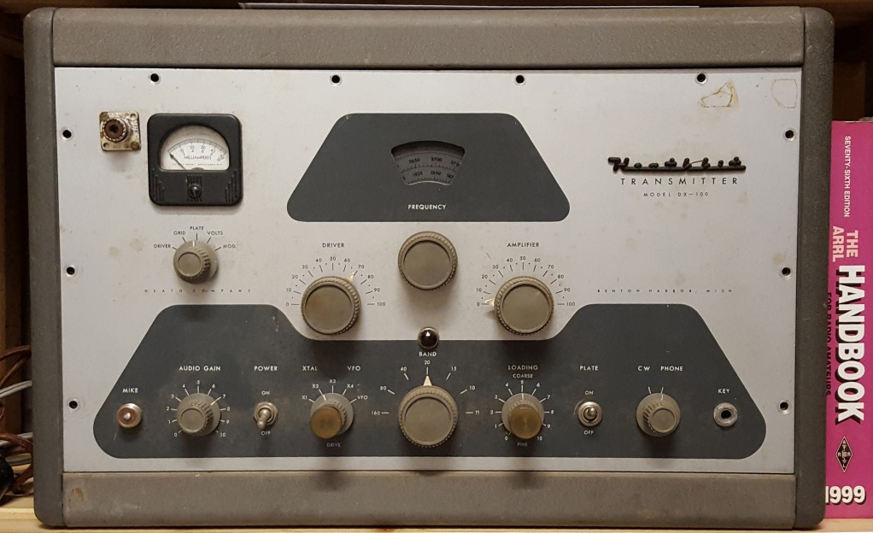
1950: Funkgerät wog 45 kg

Slide 17
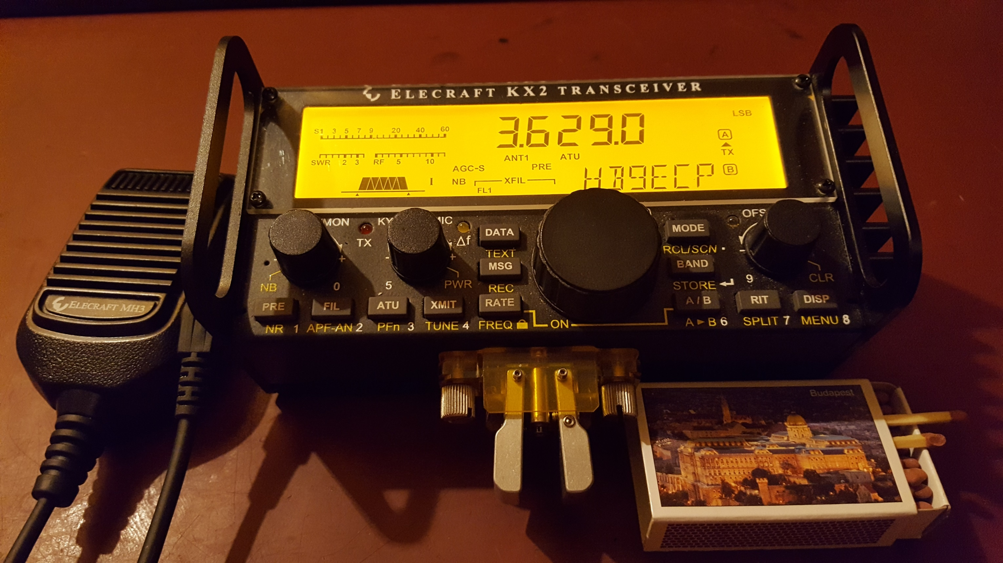
Handfunkgerät heute 300 Gramm

Slide 18
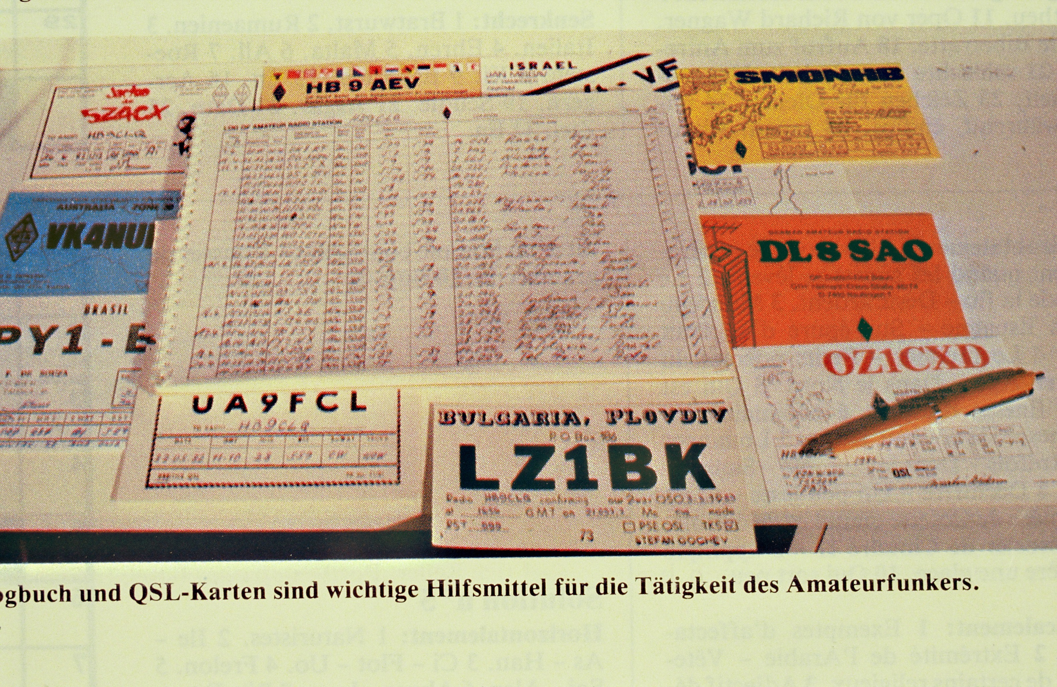
Logbuch mit QSL-Karten

Slide 19

Broschüre der USKA 1964

Slide 20
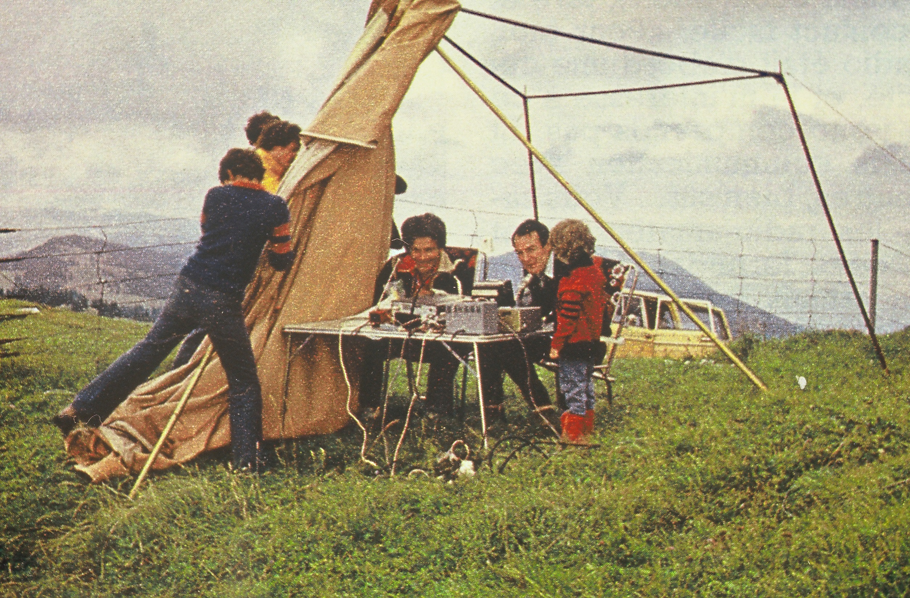
Funken im Felde (Field Day)

Slide 21
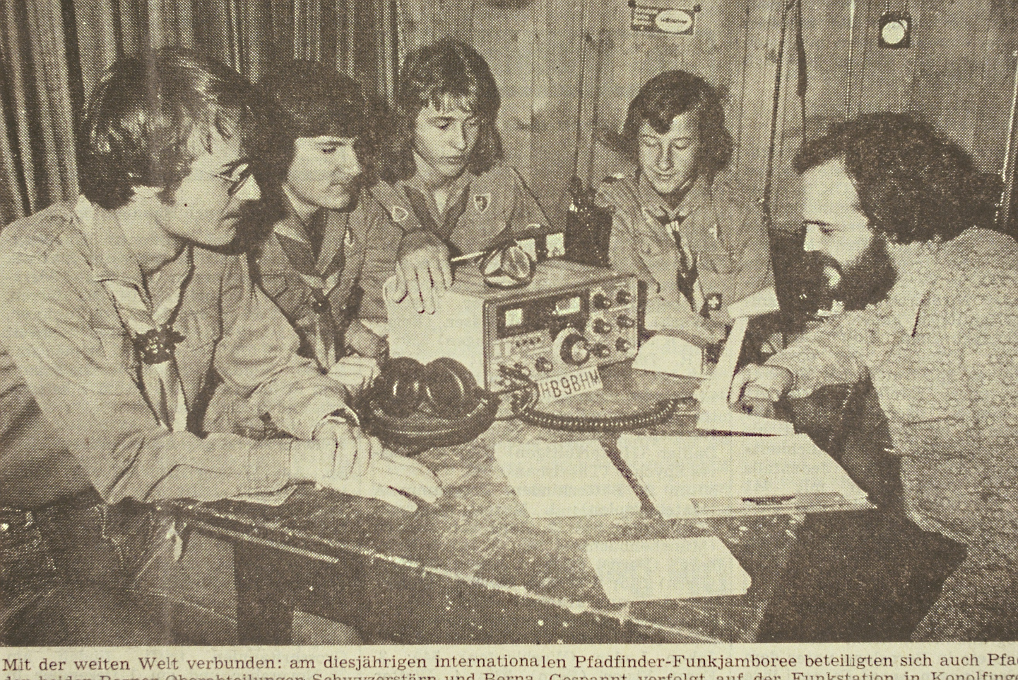
Pfadfinder-Funken (JOTA)

Slide 22
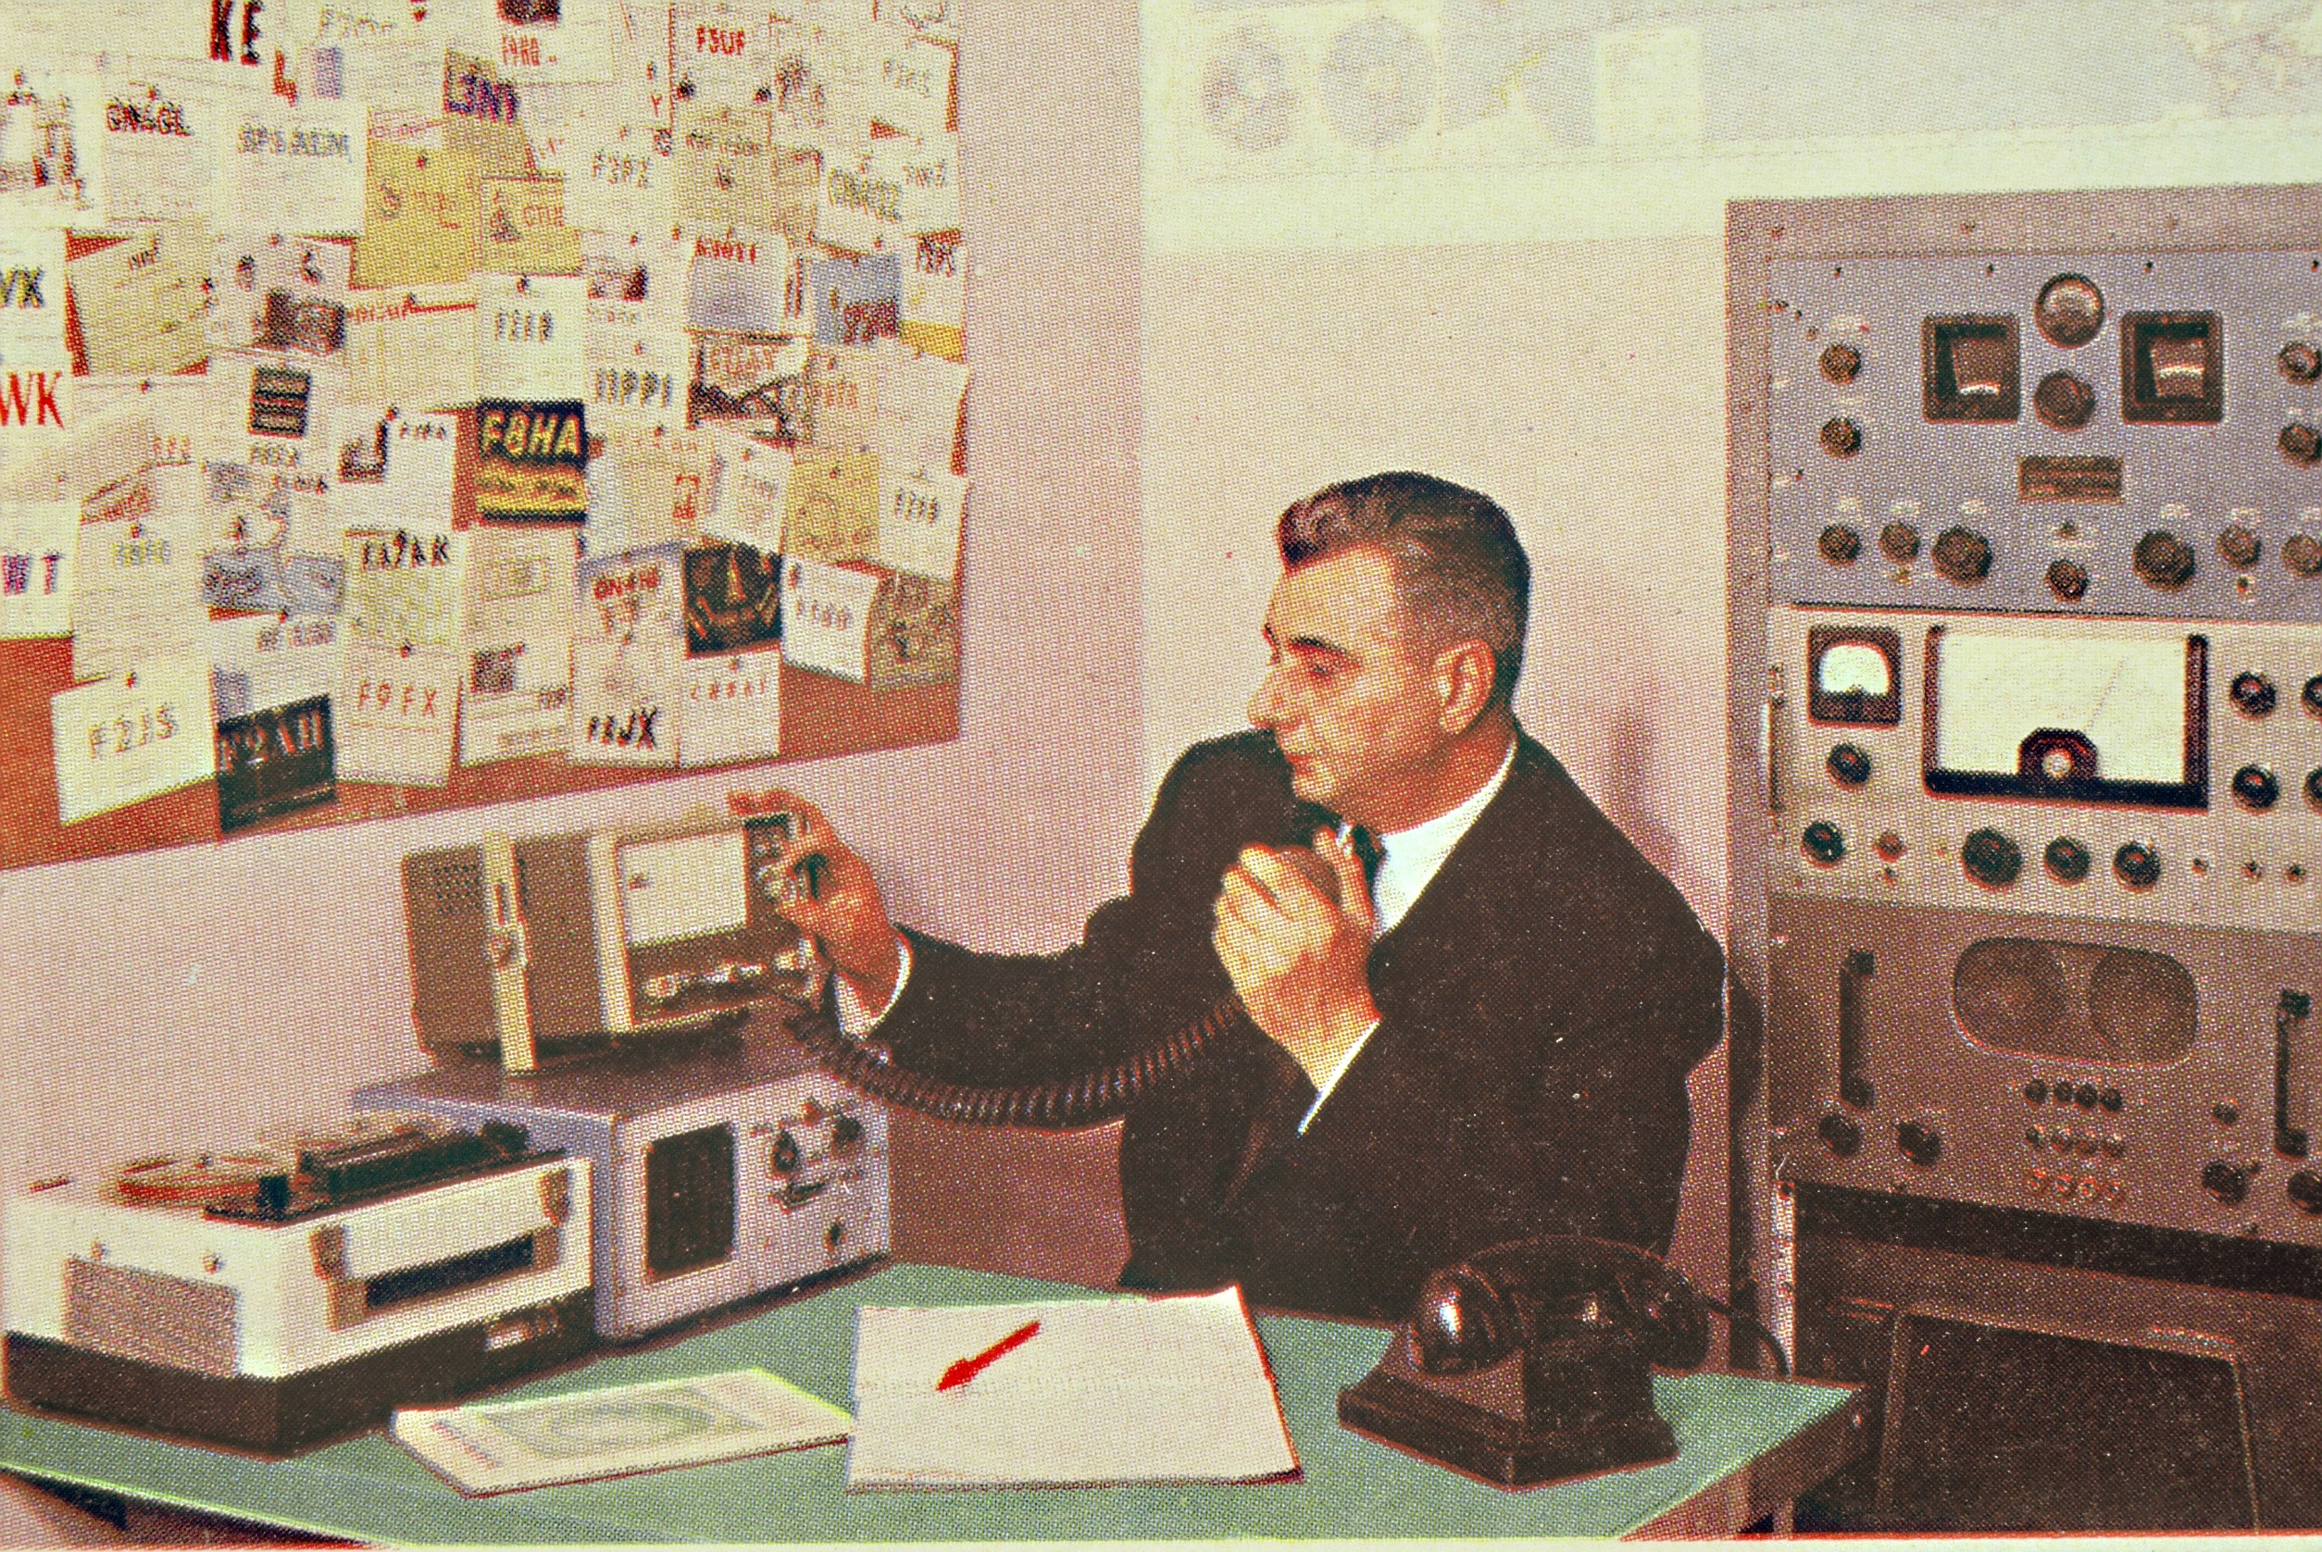
60er Jahre: Amateurfunkboom

Slide 23
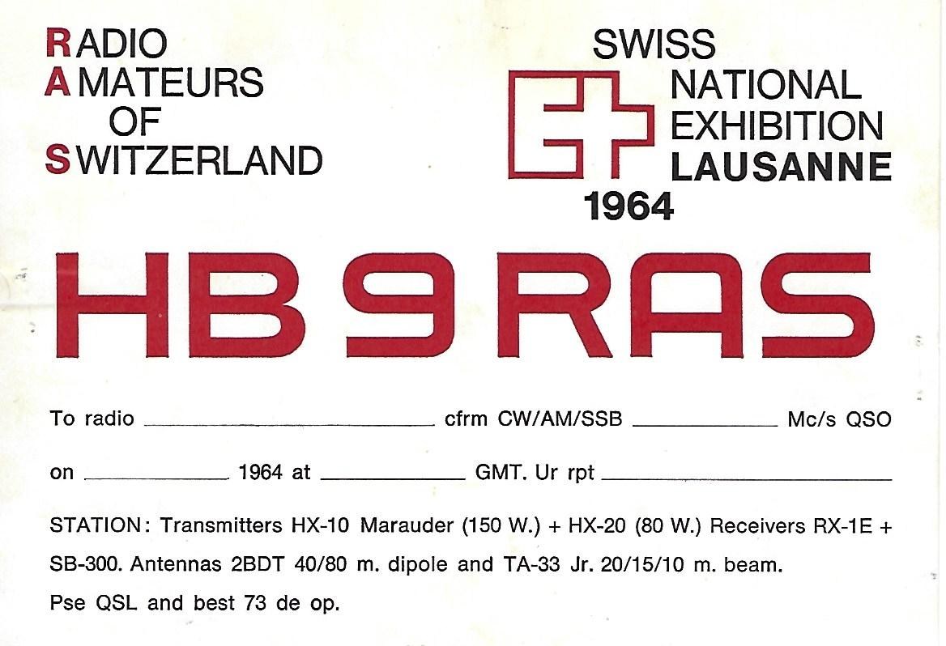
HB9RAS: Radioamateurs Suisses EXPO64 in Lausanne

Slide 24
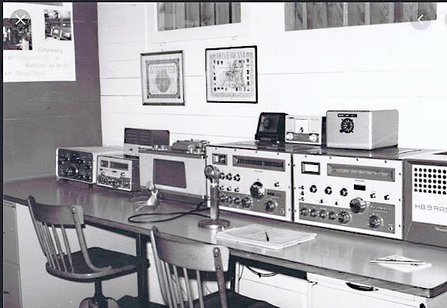
HB9RAS EXPO64

Slide 25
Old Man bis 2007

Slide 26

Vereinsorgan HBradio ab 2008

Slide 27
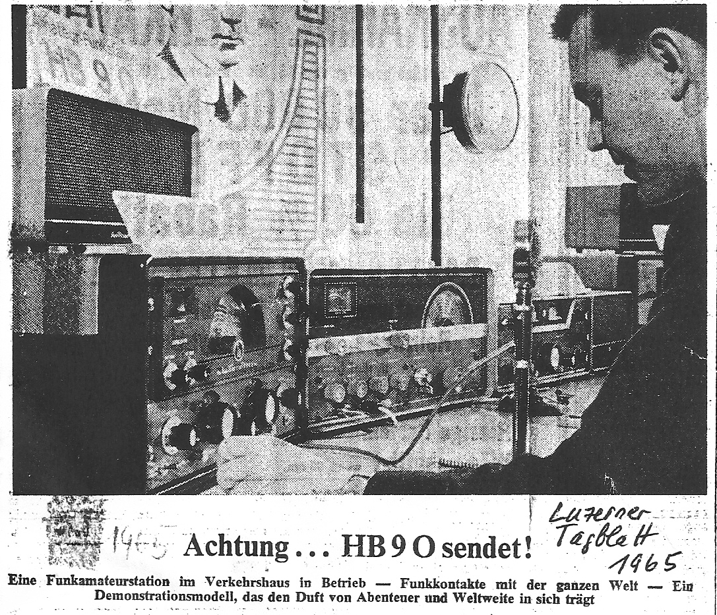
1965: Eröffnung der Funkstation HB9O im Verkehrshaus der Schweiz Luzern

Slide 28
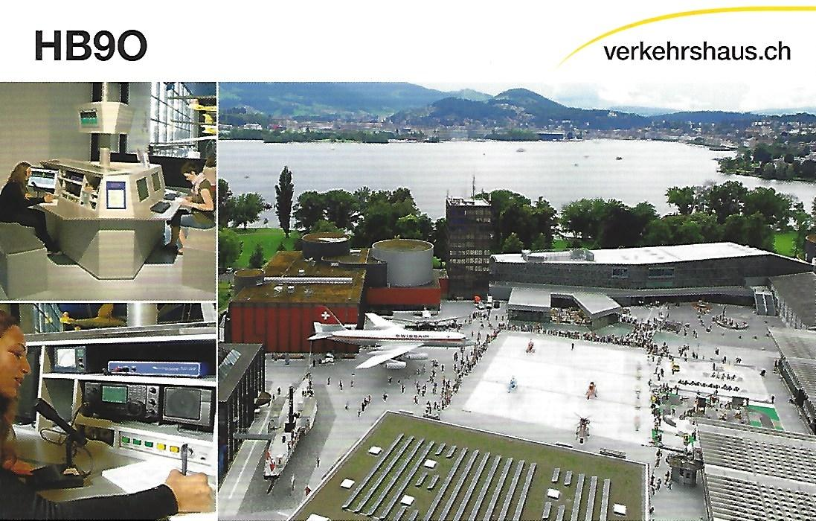
Aktuelle QSL-Karte von HB9O

Slide 29
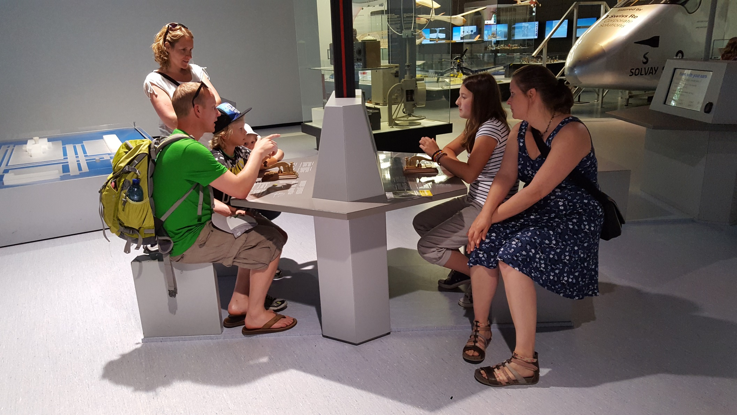
Besucher von HB9O im
VHS Luzern

Slide 30
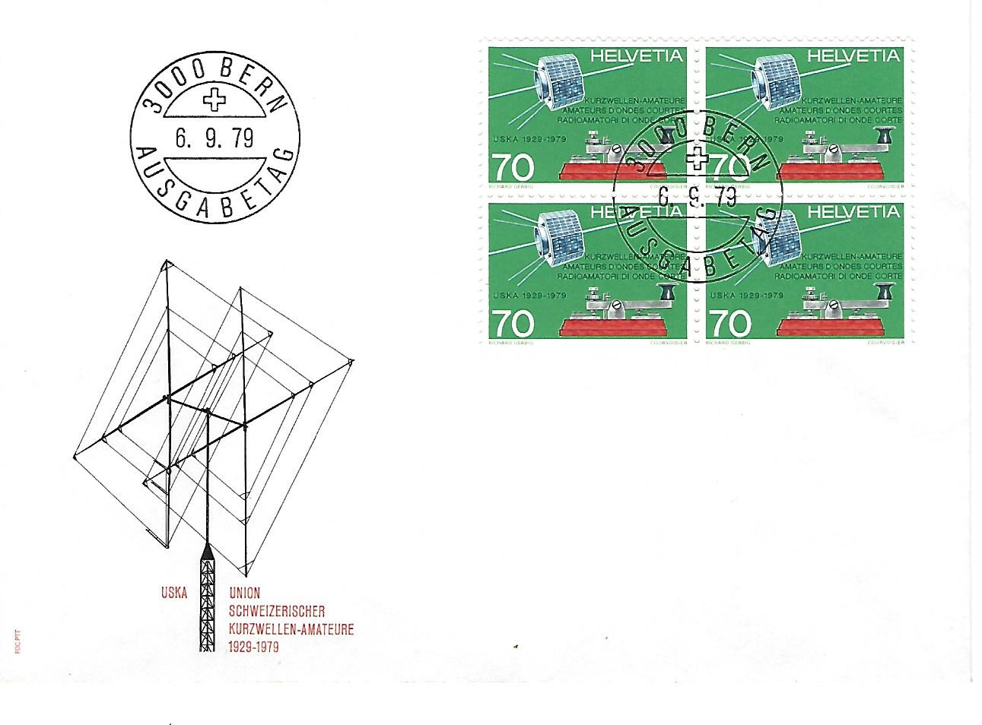
1979:
Briefmarke
50 Jahre USKA

Slide 31
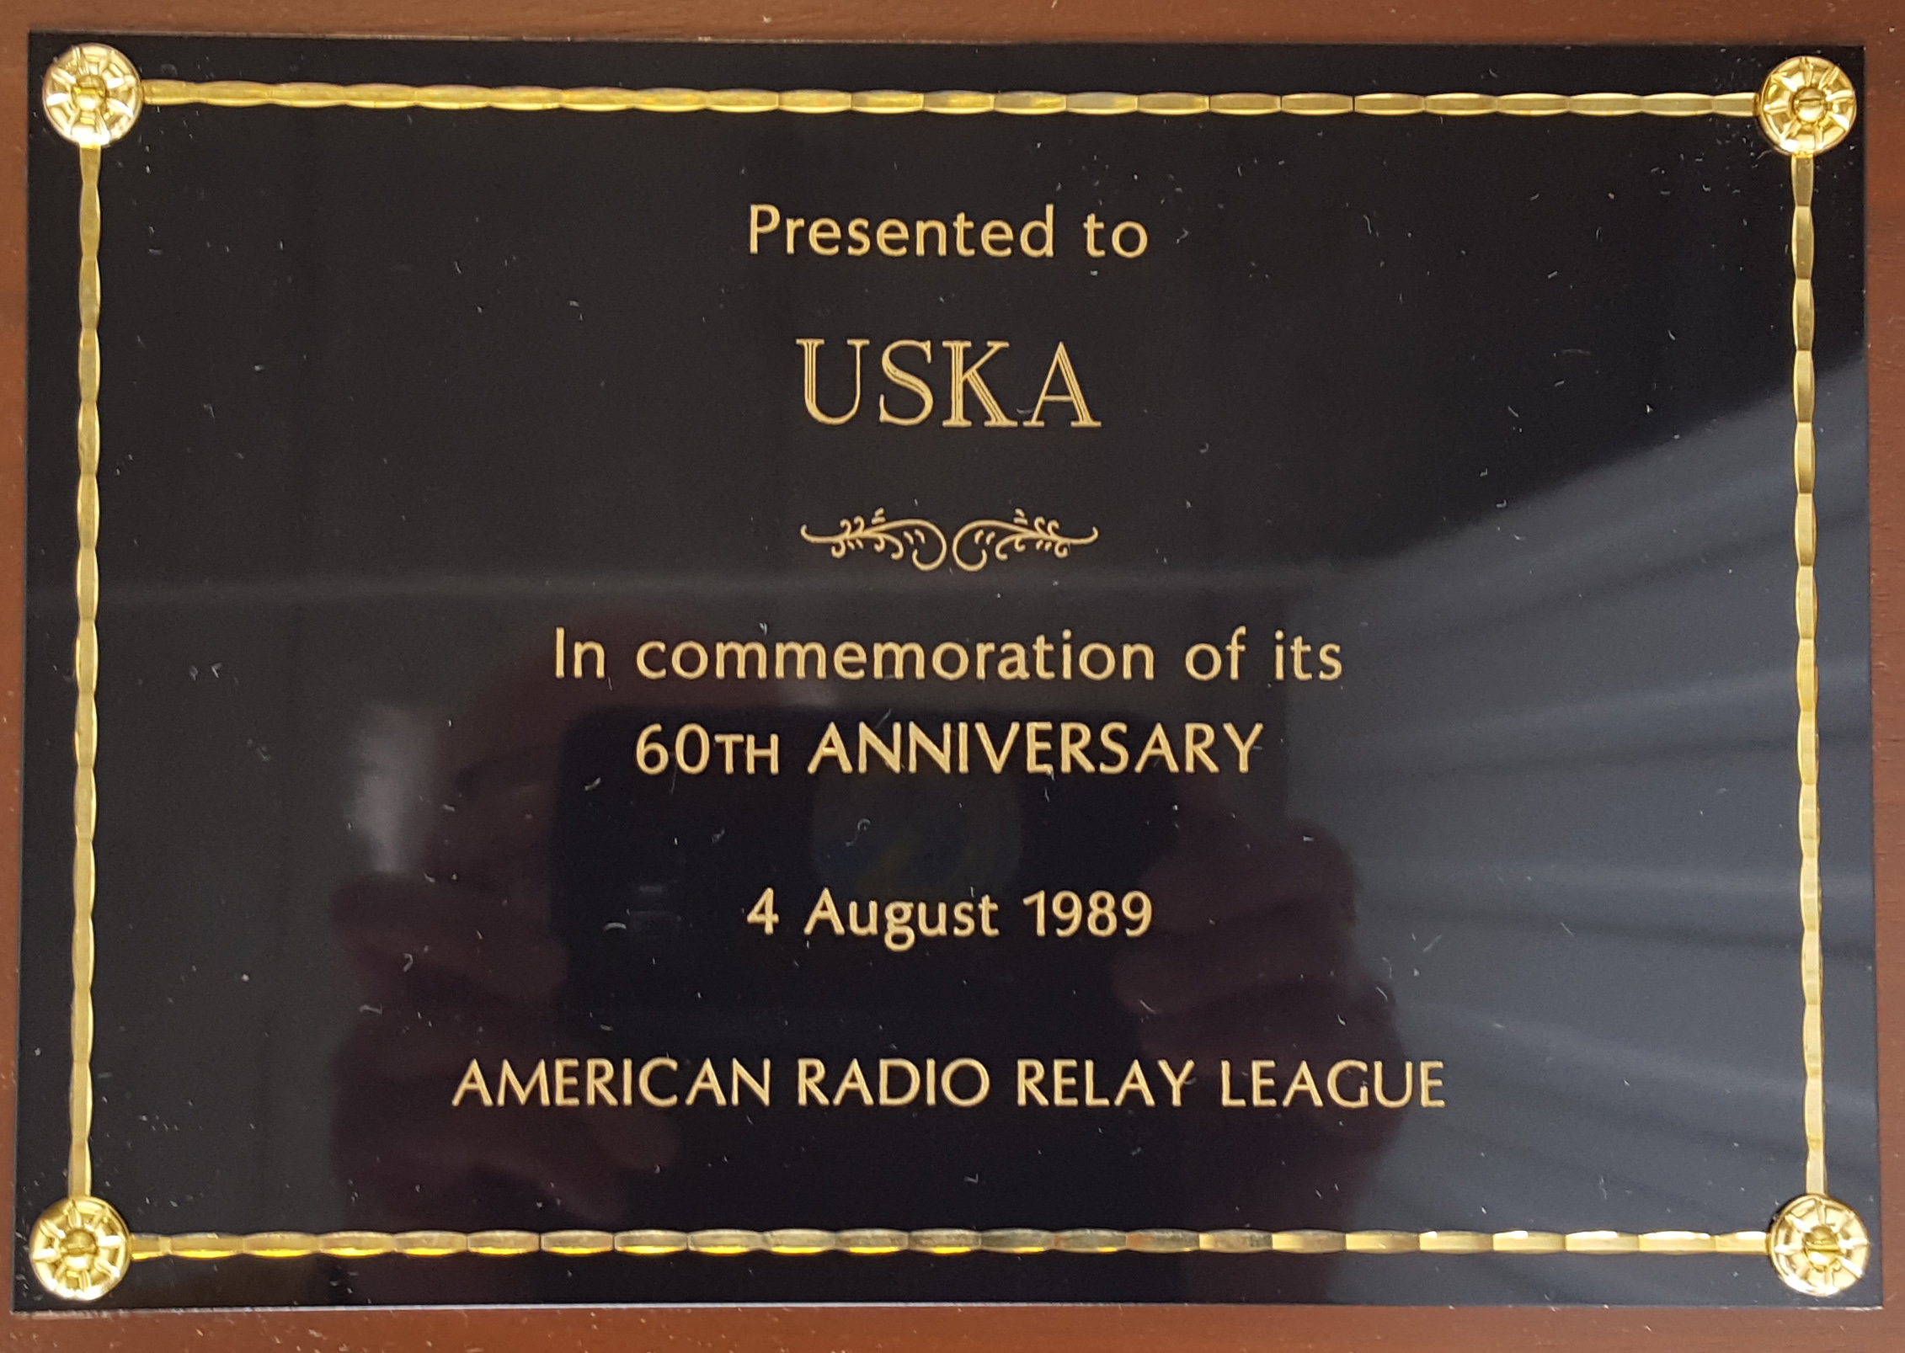

Slide 32
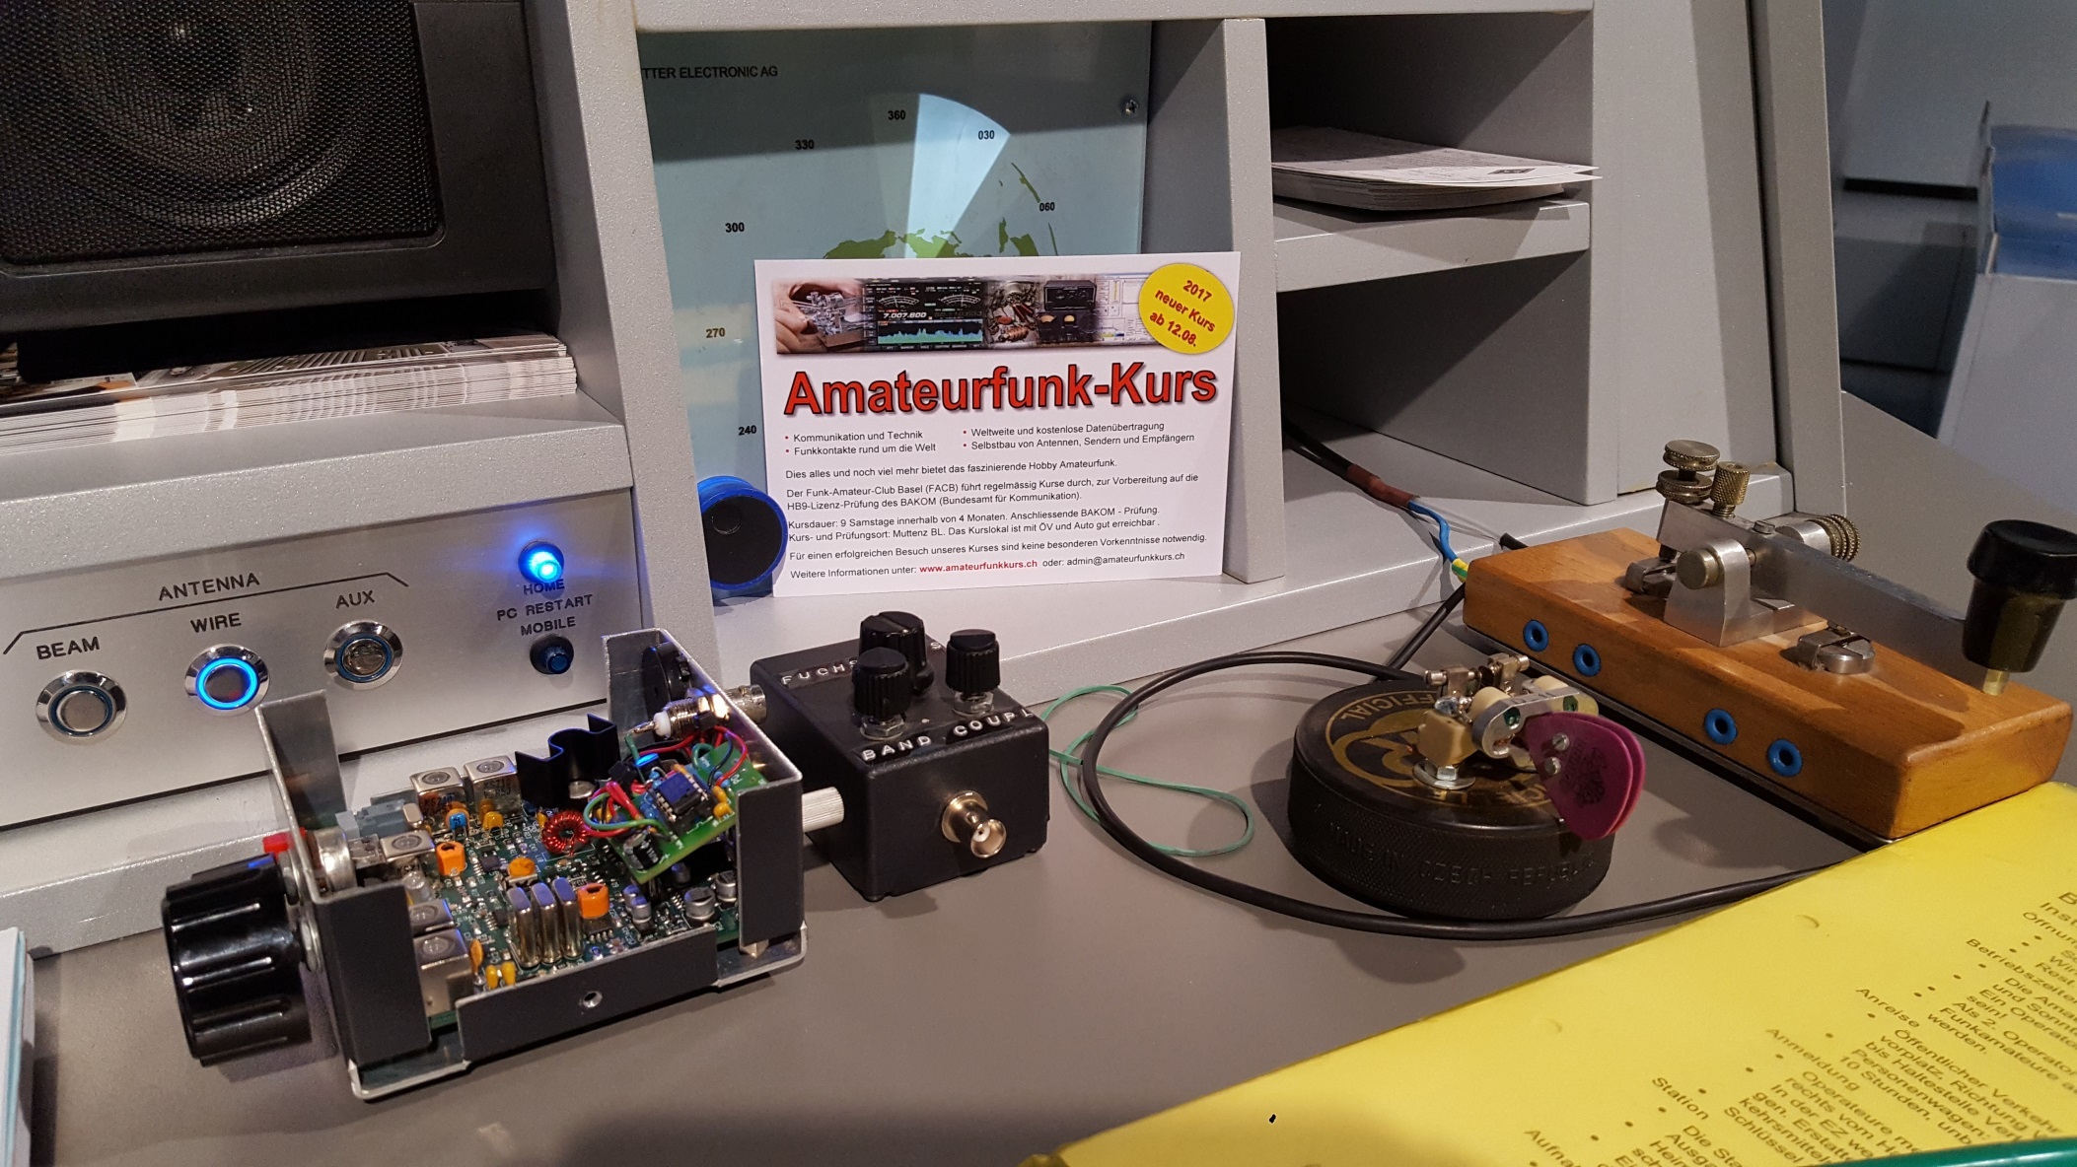
Eigenbau: gesetzlich erlaubt !

Slide 33
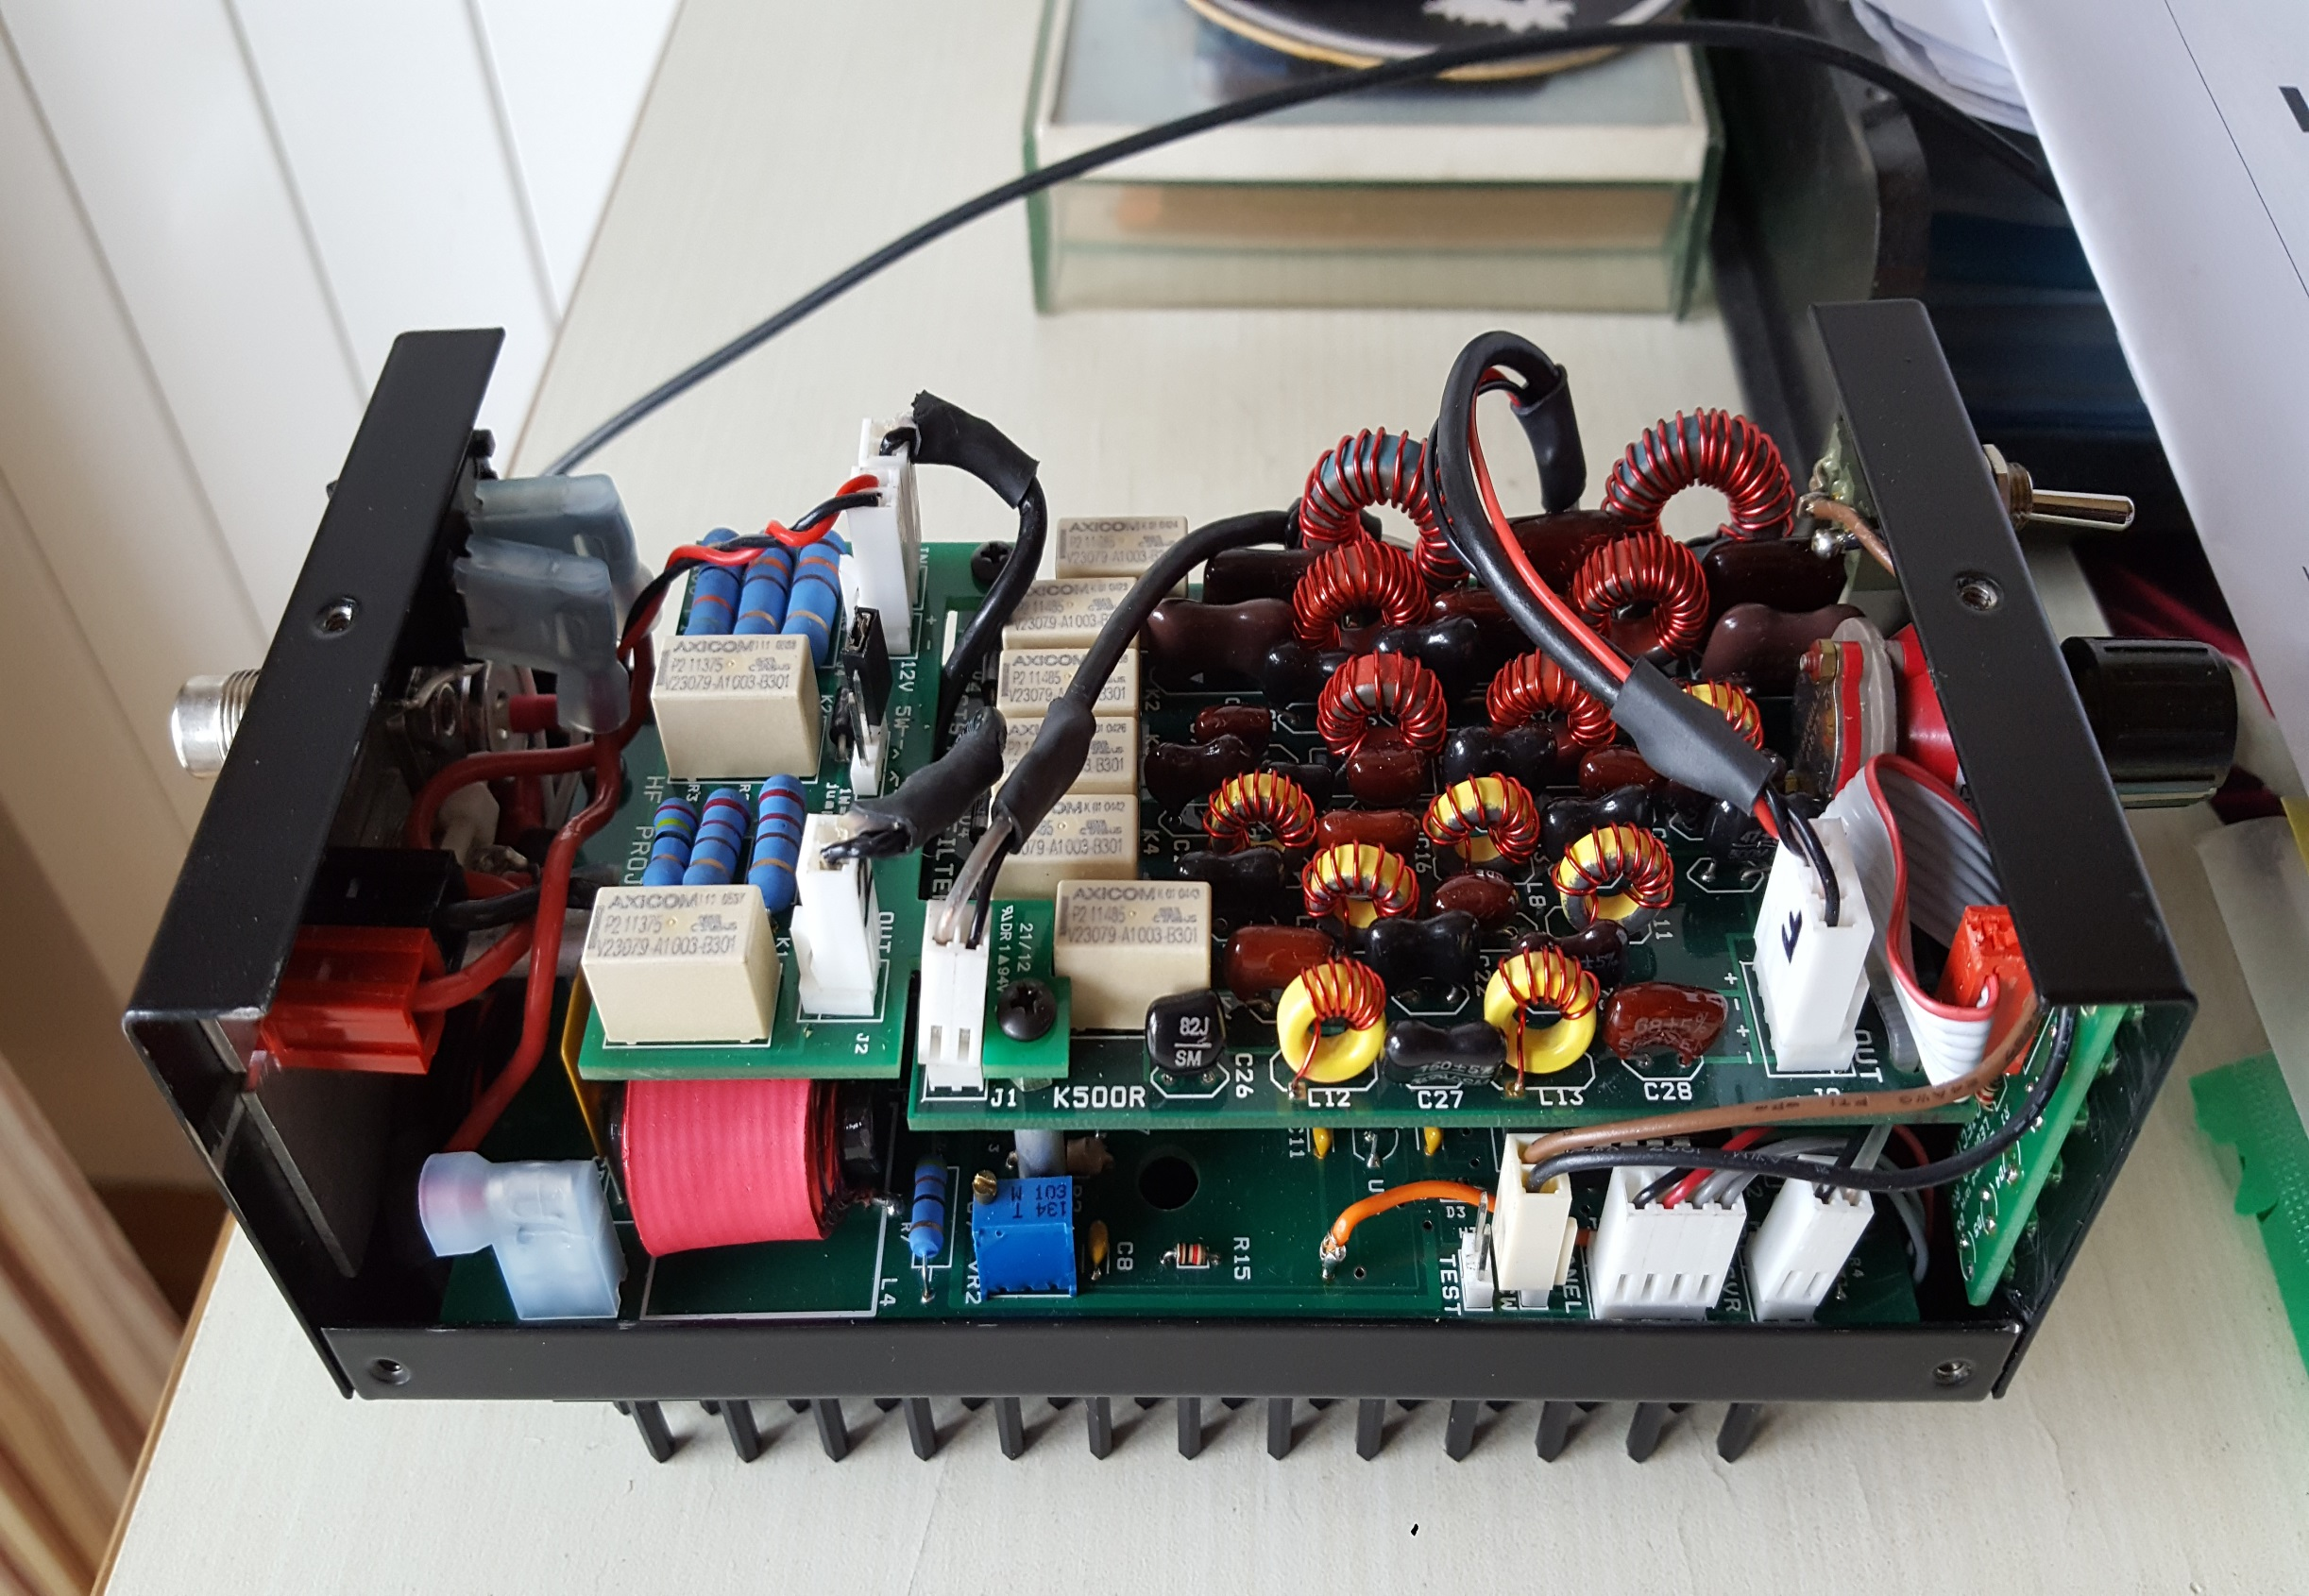
Eigenbau: lehrreich und interessant

Slide 34
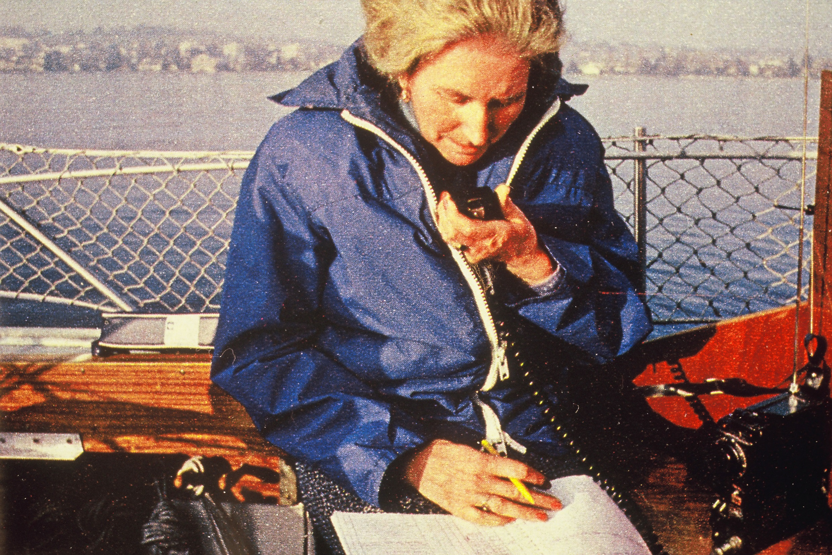
Amateurfunk auch bei Frauen beliebt

Slide 35
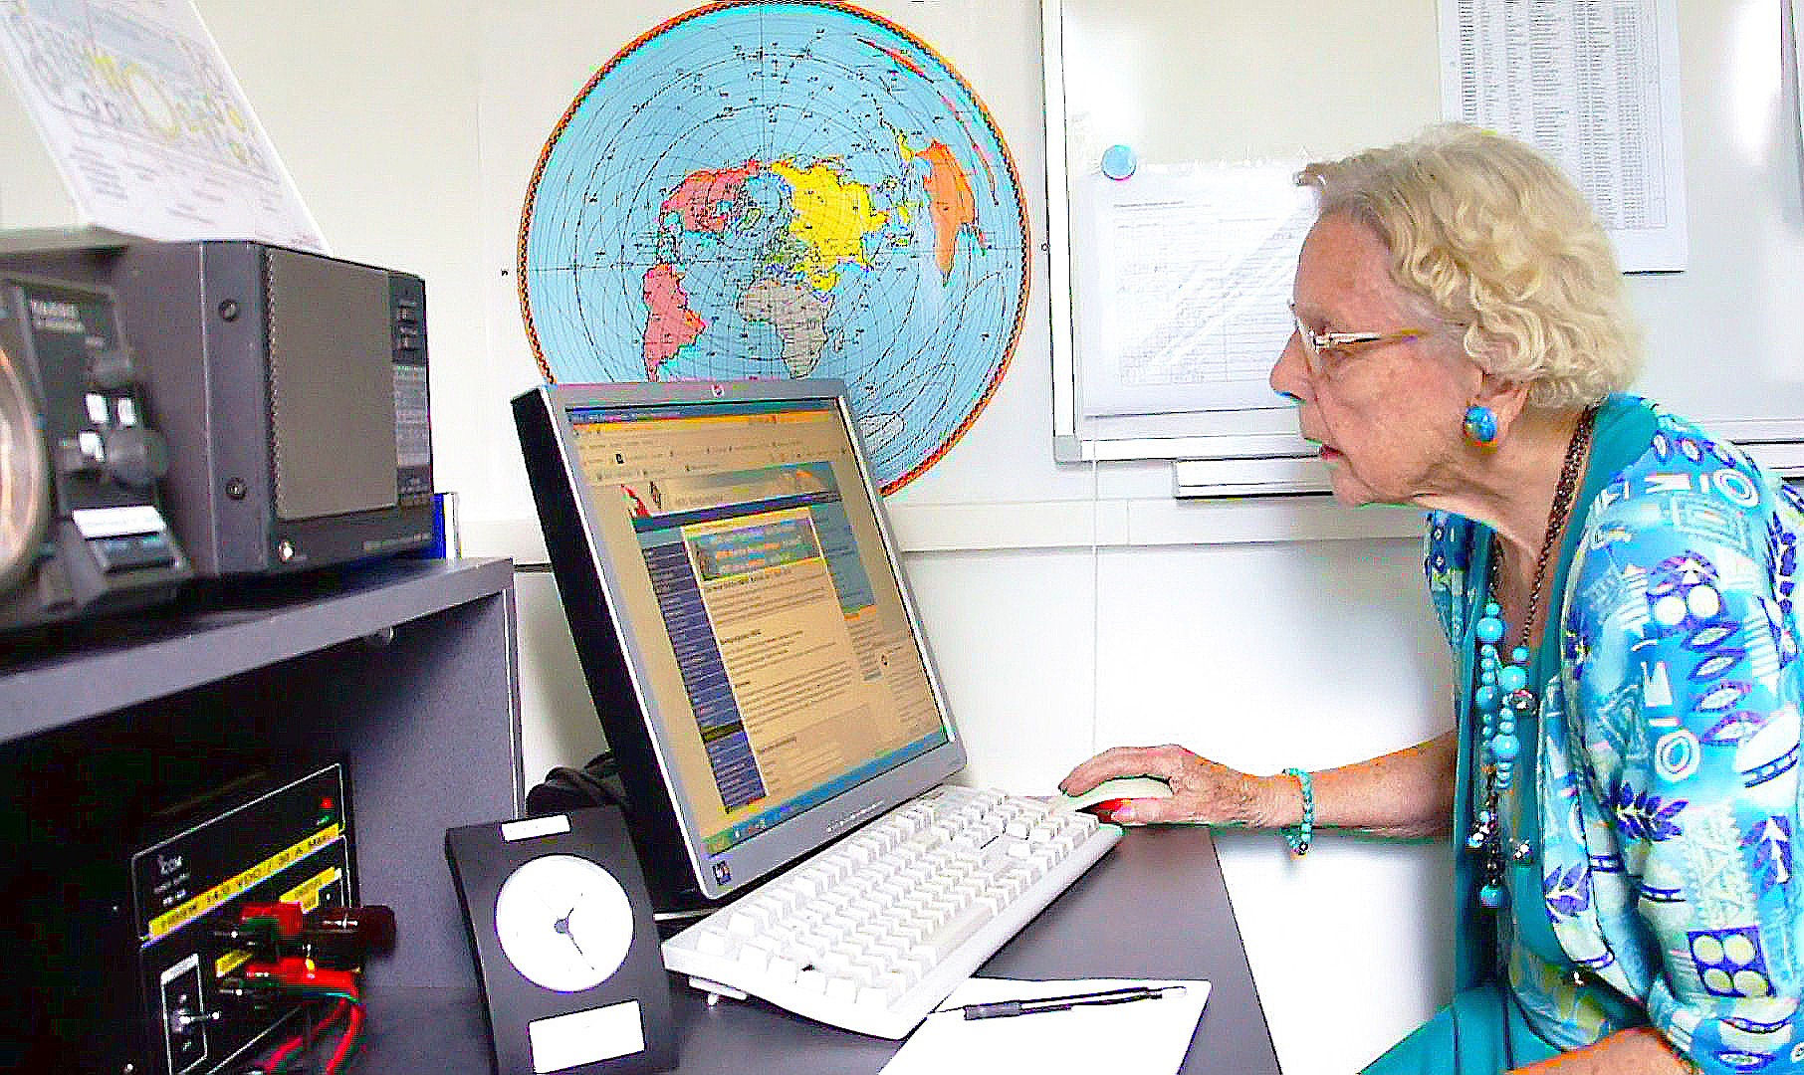
Amateurfunk auch bei Frauen beliebt
SWL Daisy HE9ZIZ (90)

Slide 36
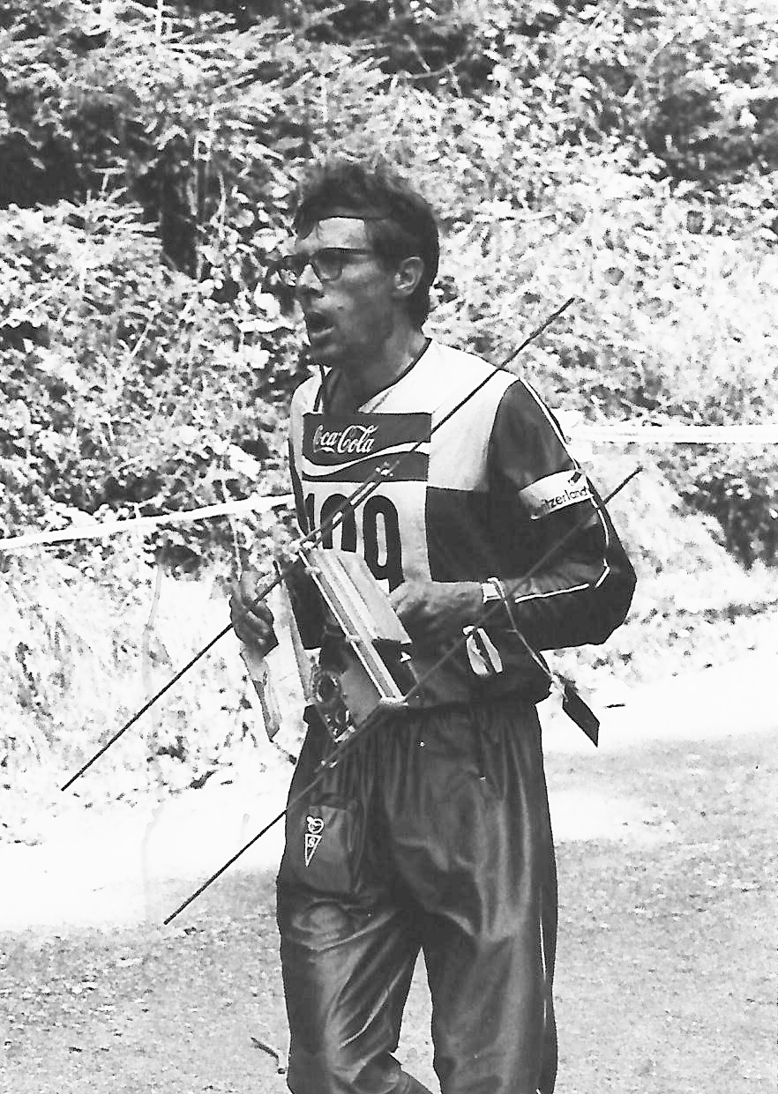
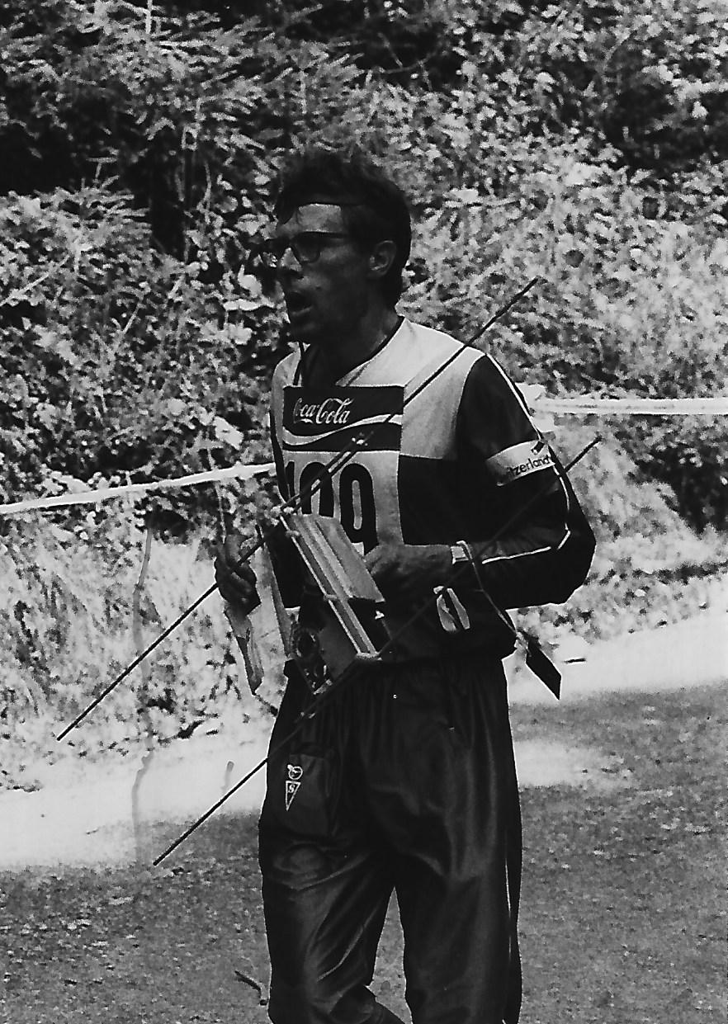
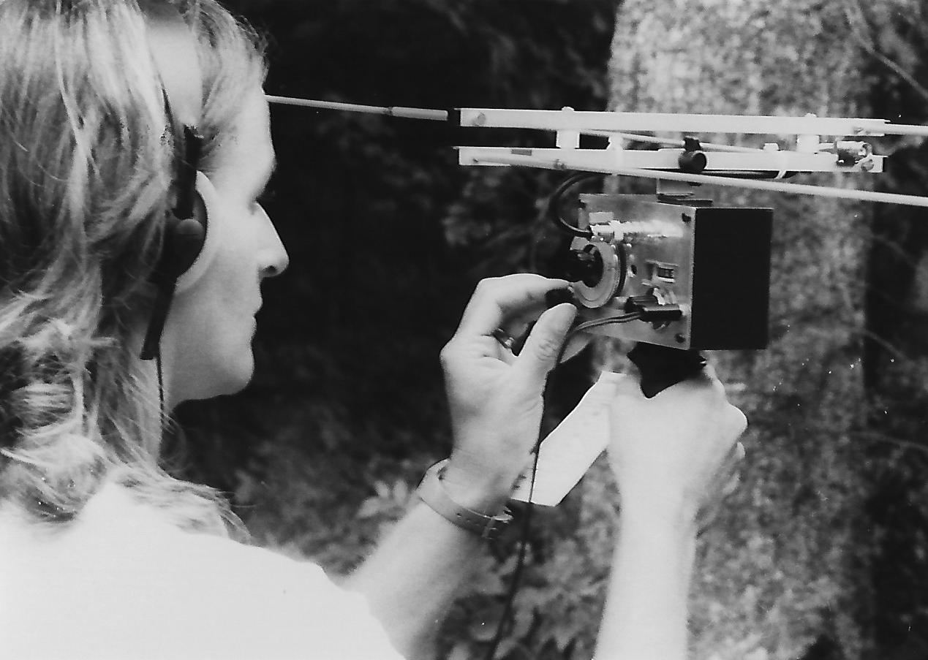
Funkpeilen (= Radio-Orientierungs-lauf)

Slide 37
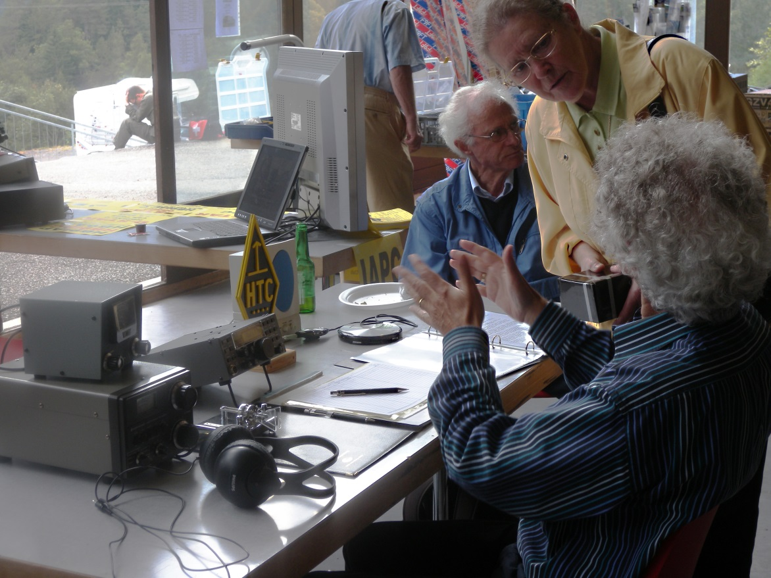
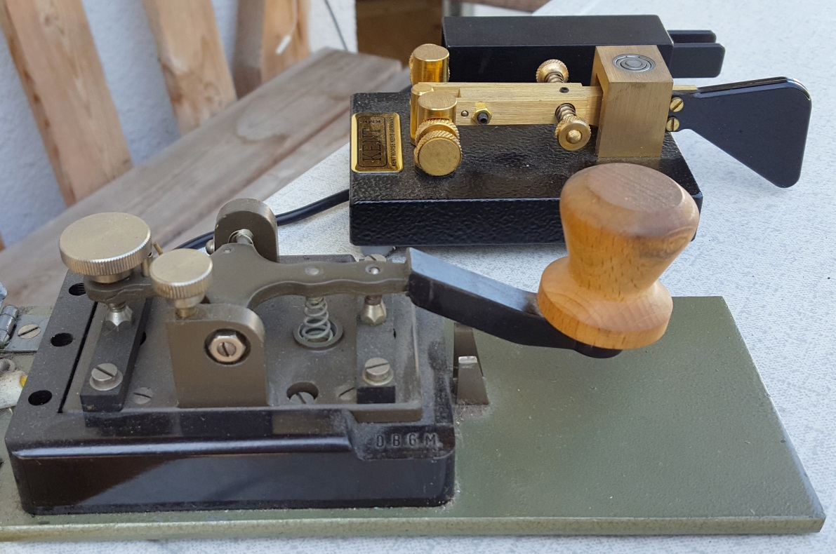
Dah Di dah – . –
Morsetelegraphie, die erste digitale Betriebsart - im Gehirn entschlüsselt - ist immer noch aktuell !
Später: RTTY (Radio Teletype), Packet Radio, Amtor, Pactor, SSTV ect.
Heute: PSK31, DRM, C4FM, D-Star, FT8 etc.

Slide 38
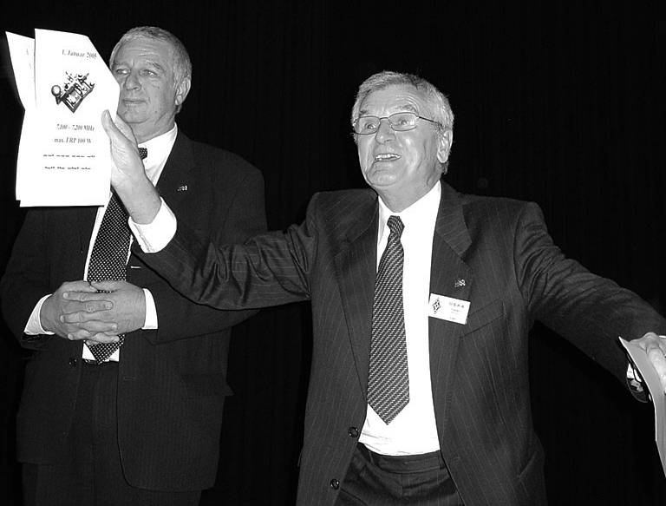
Öffentliche Genehmigung der Erweiterung 7,1- 7,2 MHz an den USKA-Präsidenten HB9AAQ
2004: 75 Jahre USKA

Slide 39
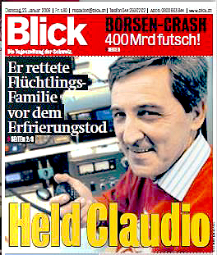
Rettung durch Funkamateure
2006 verirrte sich eine 6-köpfige ukrainische Familie im Schnee des Monte Lema im Tessin. Dank Peilung durch Funkamateure konnte sie gerettet werden

Slide 40

Guglielmo Marconi, der erste „Funkamateur“, forschte in Salvan/VS

Slide 41
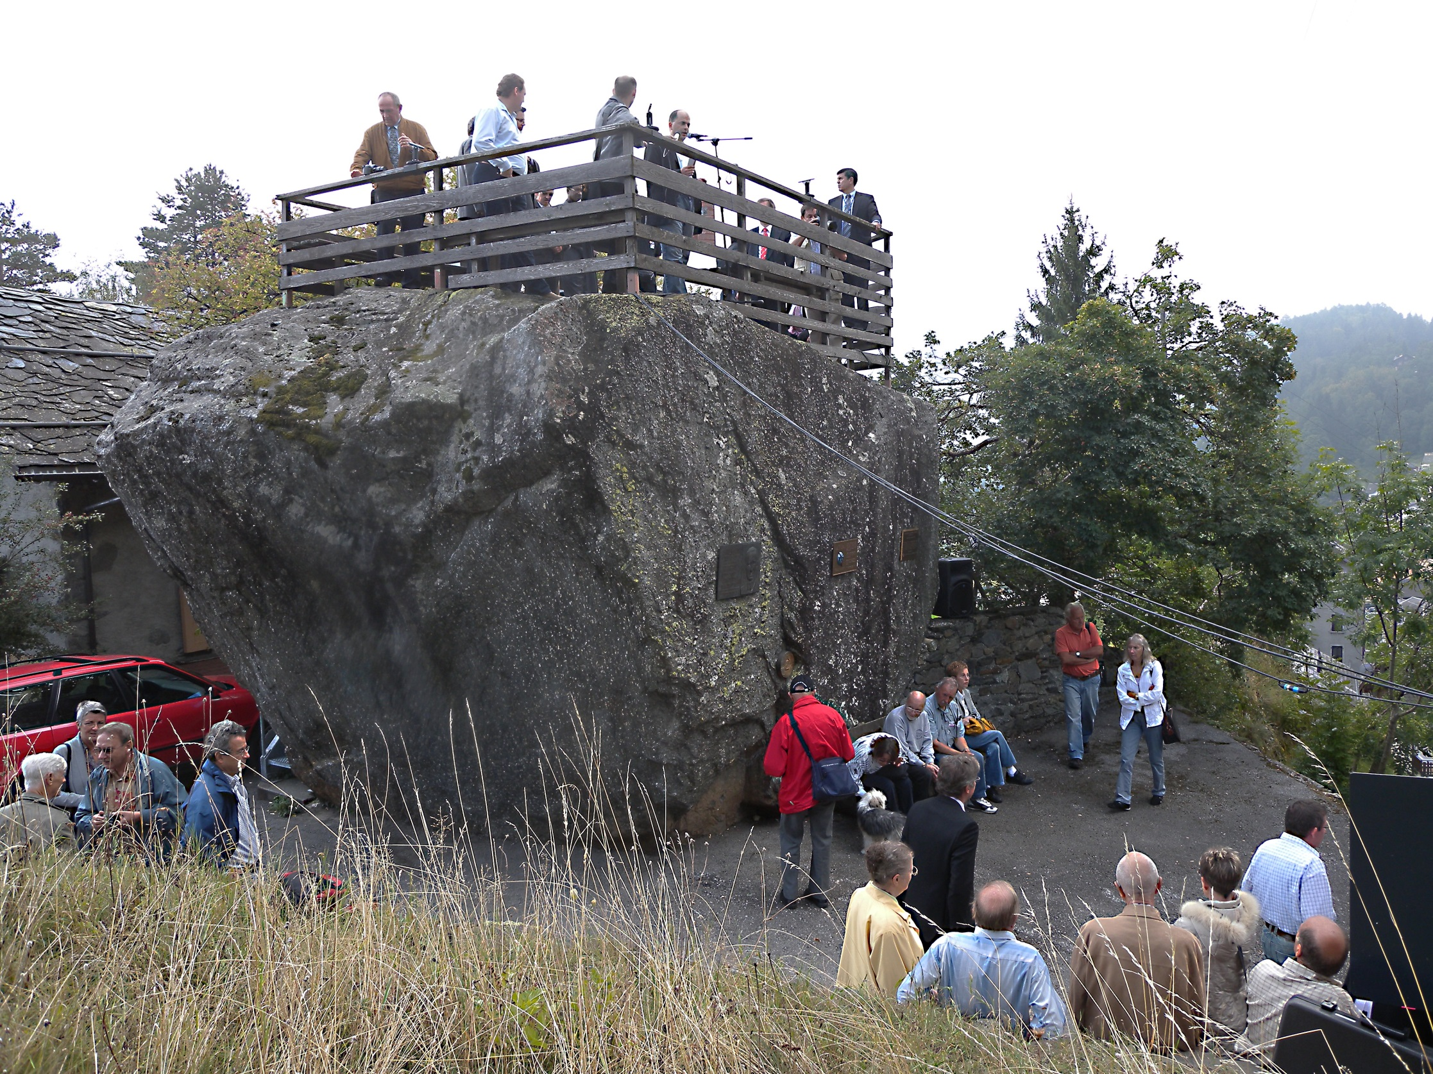
Salvan: Wiege der Telekommunikation
2009: 80 Jahre USKA

Slide 42
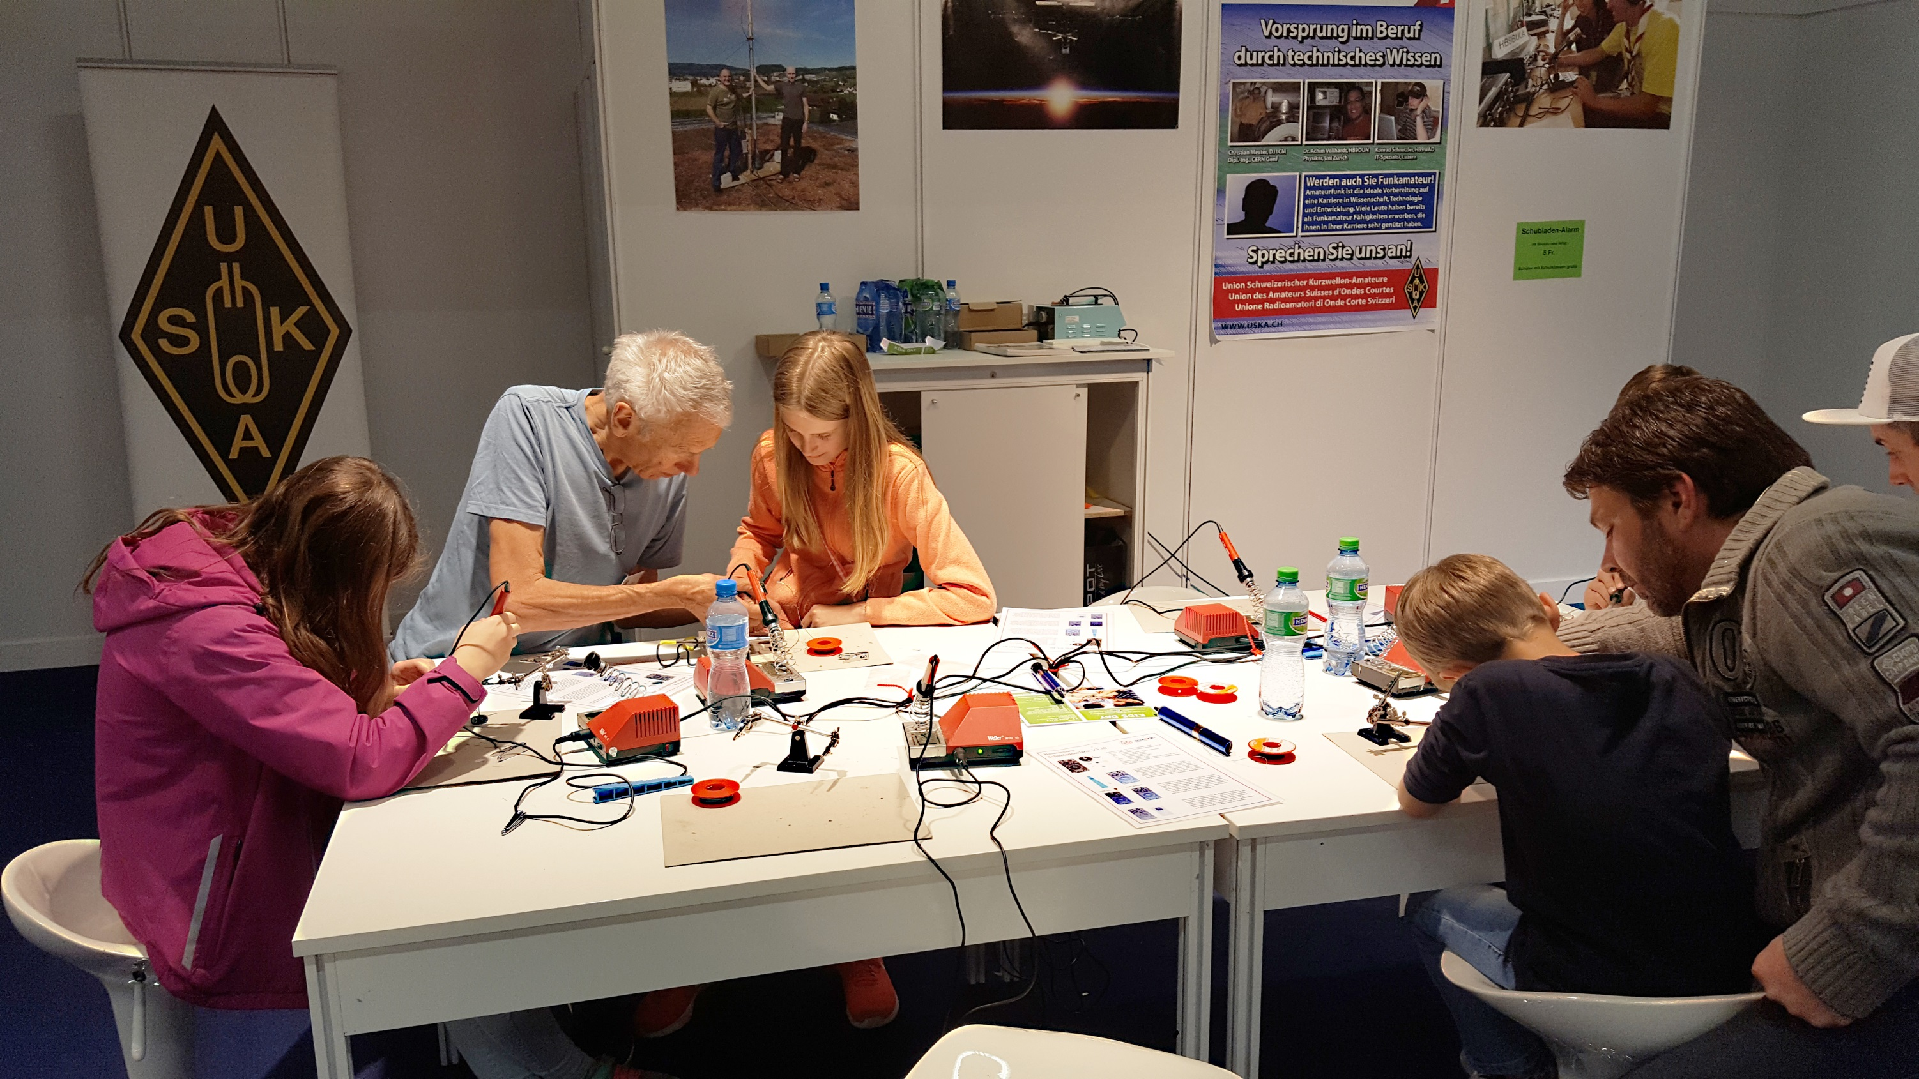
USKA: tun Basel an der MUBA
tun = Technik, Umwelt und Naturwissen-schenschaften
Jugendlichen und Kindern wird der Amateurfunk gezeigt und sie können kleine Geräte basteln

Slide 43
Bergfunken (SOTA)
„Summits on the air“

Slide 44
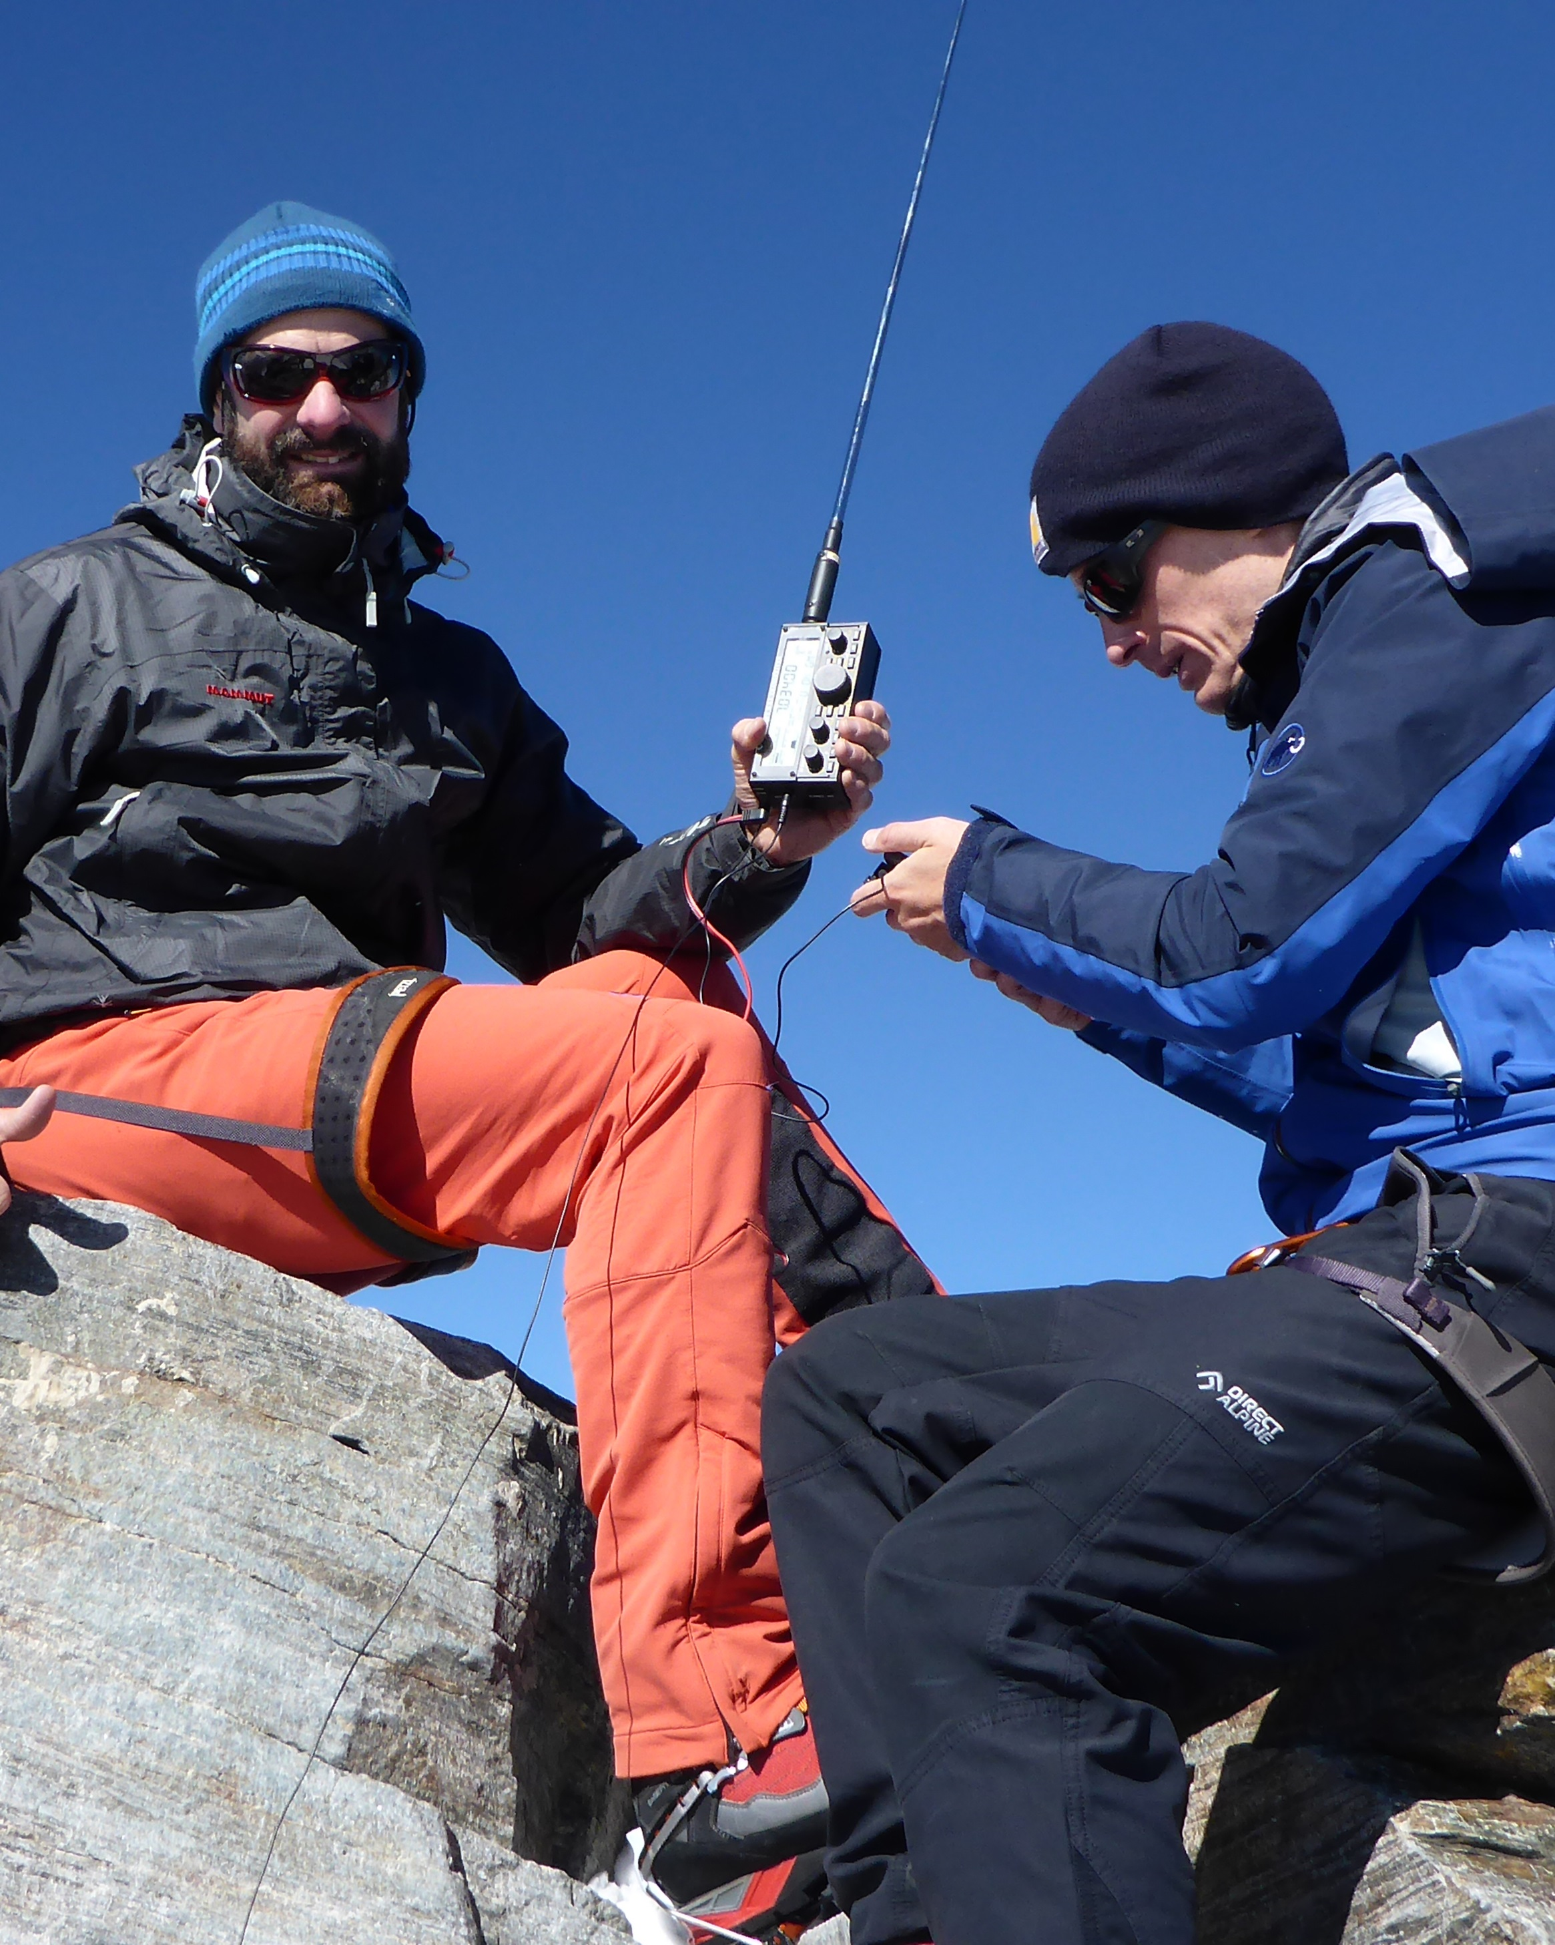
Top of Switzerland: Bergfunker auf der Dufourspitze: 4’634 m.ü.M.
Matthias
HB9FVF
Manuel HB9DQM

Slide 45
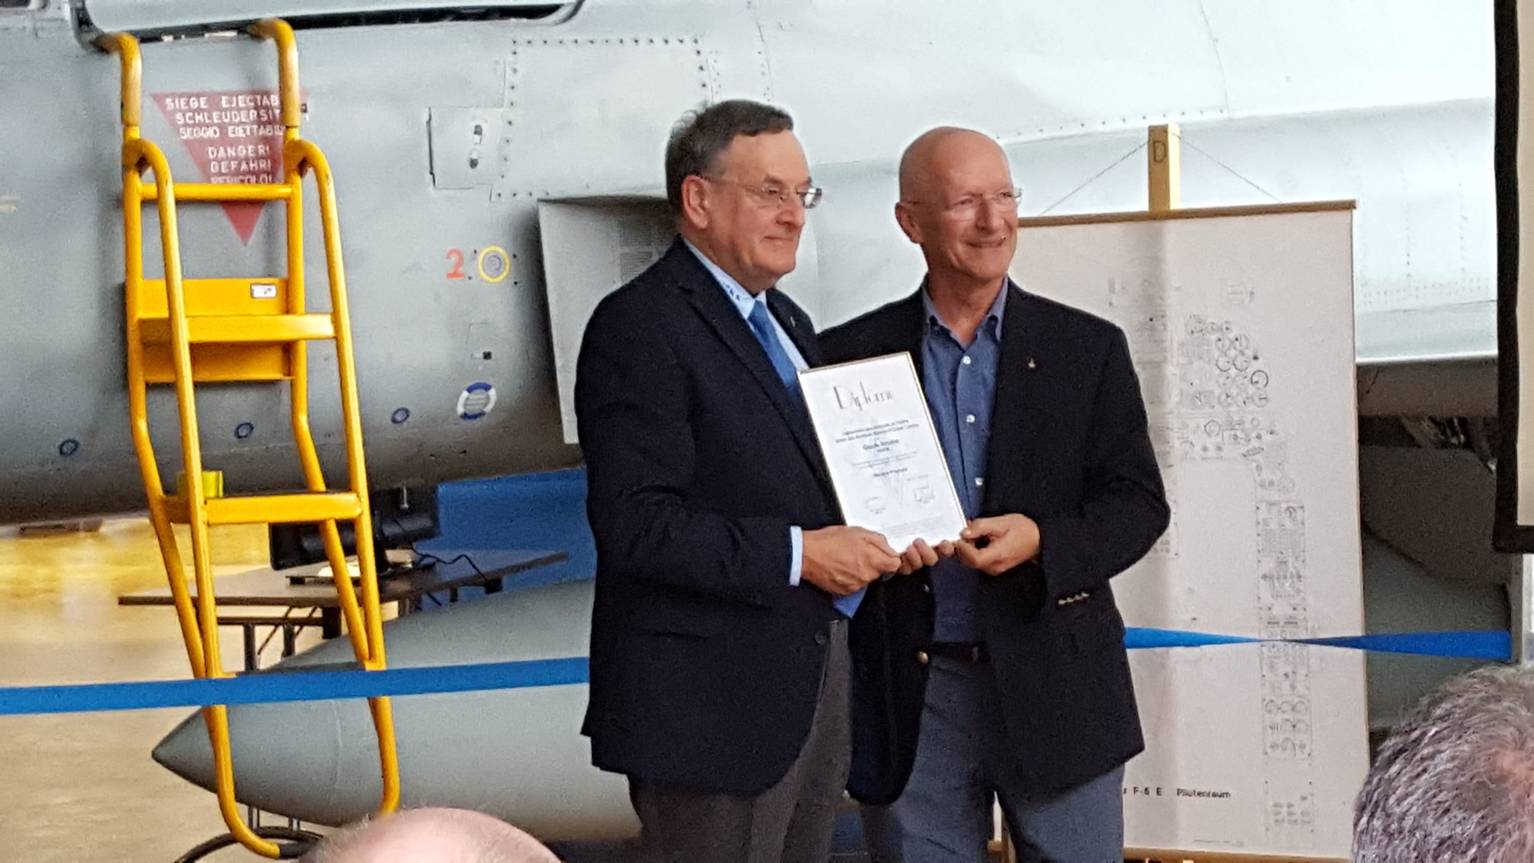
Astronaut Claude Nicollier HB9CN wird 2017 Ehrenmitglied der USKA

Slide 46
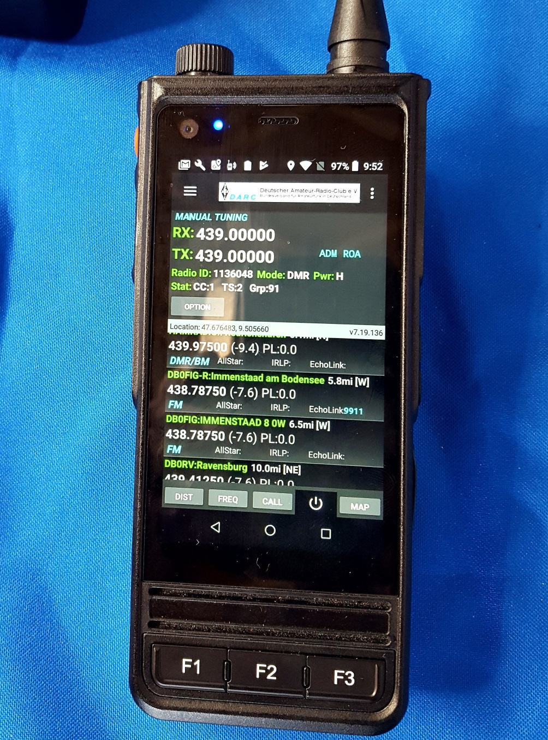
Smartphone und Amateurfunk alles in einem

Slide 47

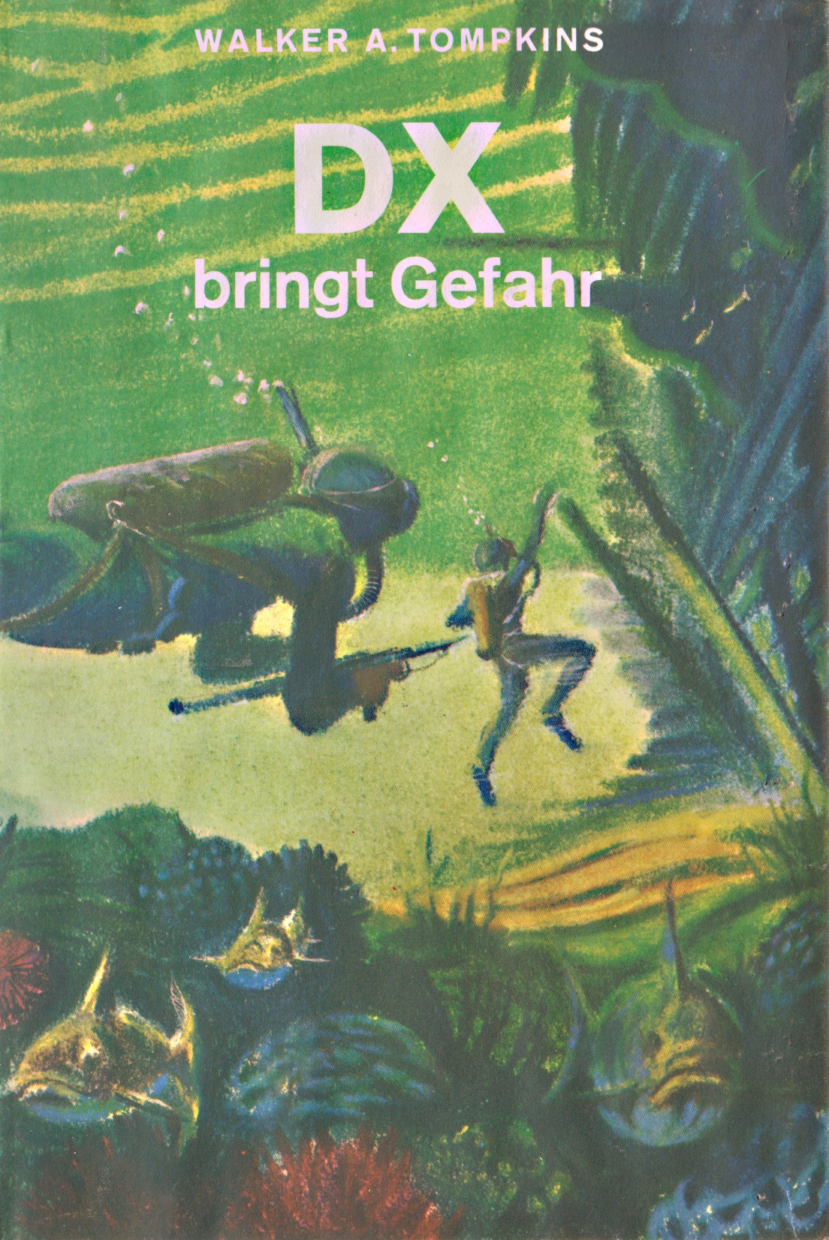
Viele wurden dank diesen Funk-Krimis Funkamateure

Slide 48
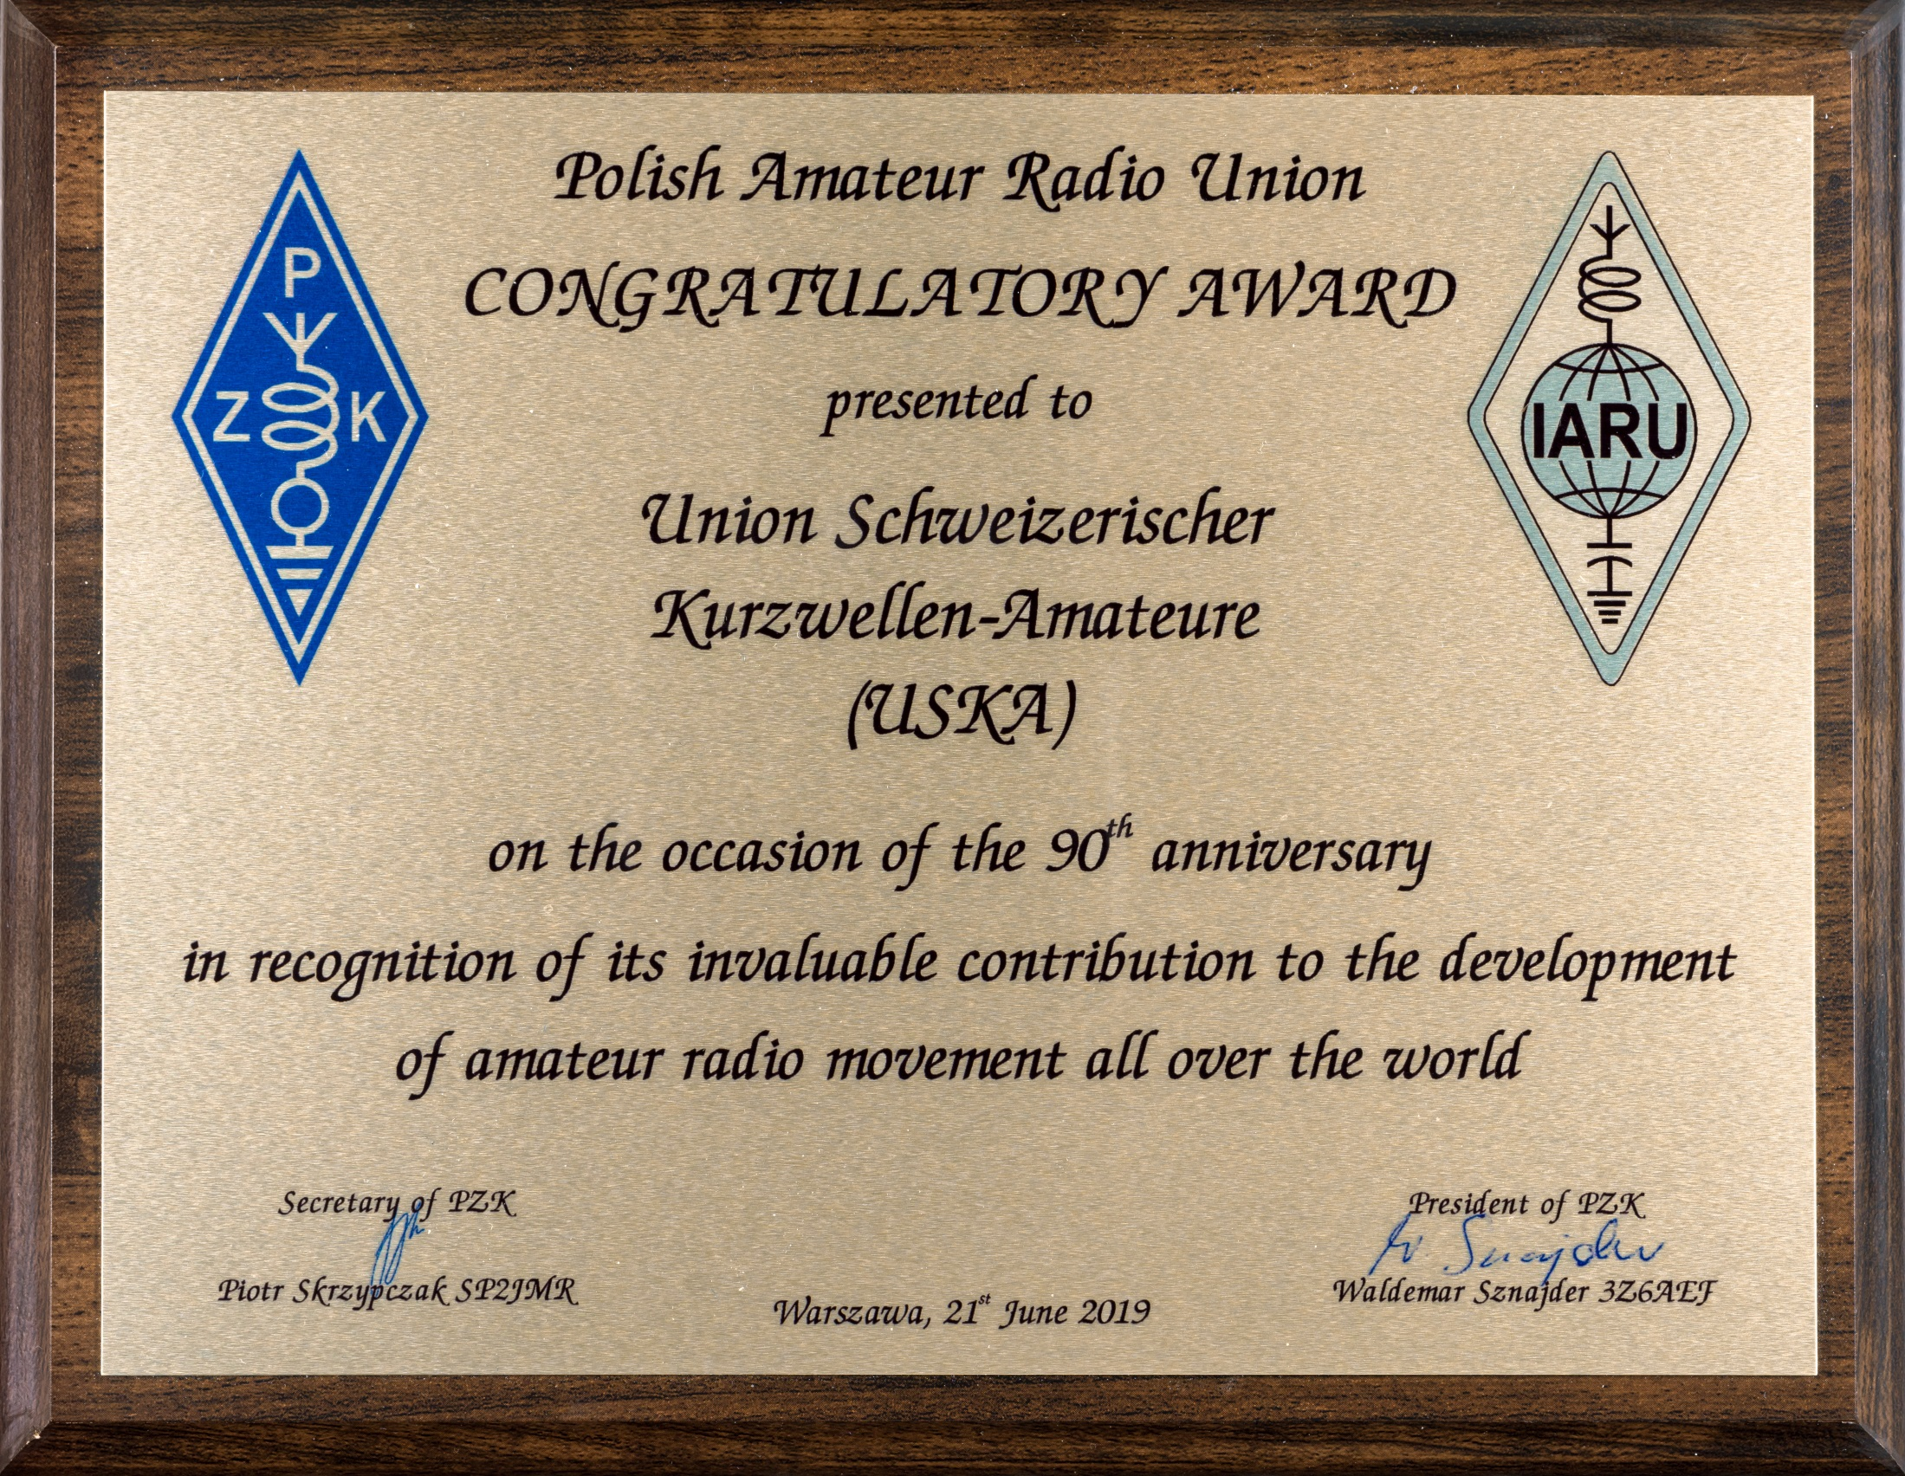

Slide 49



alles klar ?

Slide 50
Die Schweiz zählt rund 4’500 Funkamateure. Möchtest du auch Funkamateur werden? Nähere Informationen unter: www.uska.ch

Slide 51
The End
copyright by USKA 2019

